Slide 1
EaGCart
게임 팩/카트리지 판매 쇼핑몰
S/W프로젝트 쇼핑몰 만들기
지도교수: 허태성 교수님
학번: 202244015
이름: 김진섭

Slide 2

목차
01 개요
1.1 소개 및 목적
1.2 참고사이트
1.3 개발환경
02 구성도
03 스토리보드
04 데이터베이스
4.1 ERD
4.2 DB 설계서
05 DFD
06 결론
참고문헌

Slide 3
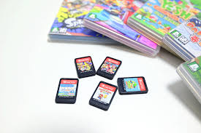
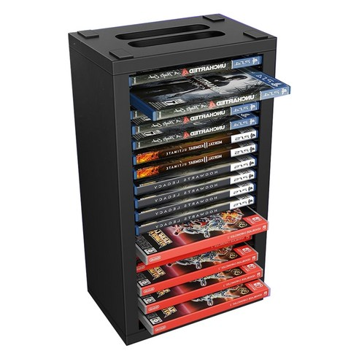
개요 – 소개 및 목적
EaGCart = Easy + Game + Cartridge
소개
목적
게임 팩/카트리지를 손쉽고 안전하게 구매
할인을 통해 저렴하게 게임 팩/카트리지를 구매
게임 팩/카트리지 컬렉터 욕구 충족
할인된 가격을 원하는 게이머의 니즈 충족

Slide 4

개요 - 기능
핵심 기능
관리자 기능
사용자 기능
상품 관리
재고 관리
매출 관리
검색 기능
찜/장바구니 기능
주문내역 기능

Slide 5
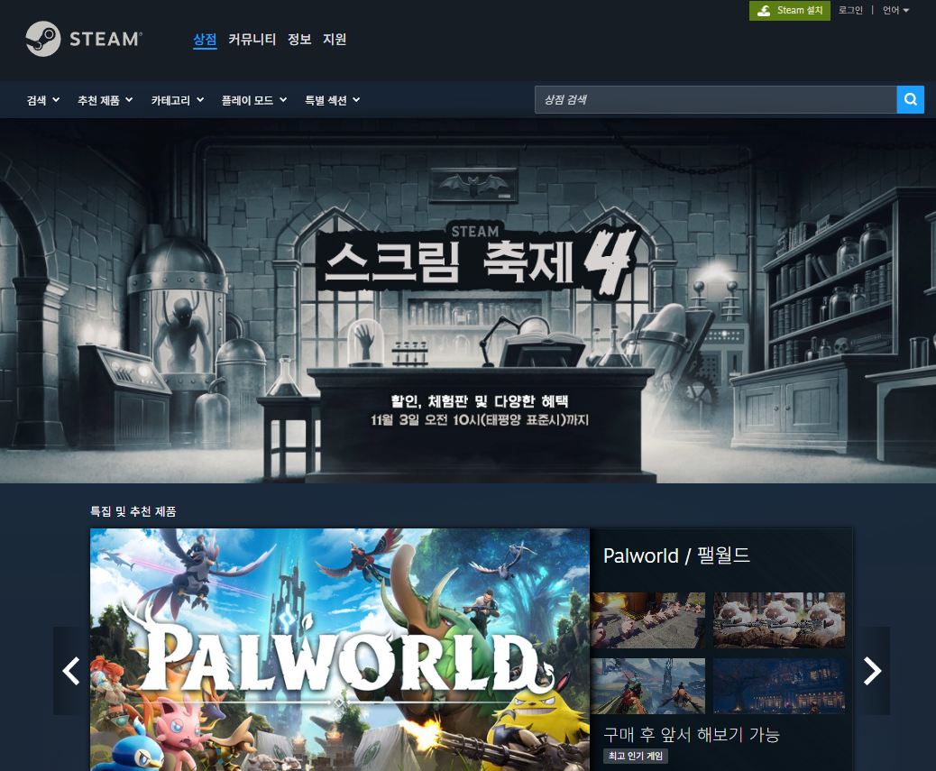
참고사이트 (1)
Steam
(https://store.steampowered.com/)
장점
단점
한국 공식 판매
주기적인 할인 기간
찜 기능
Steam에 종속적
너무나 방대한 카테고리
과거 할인 기록 X

Slide 6
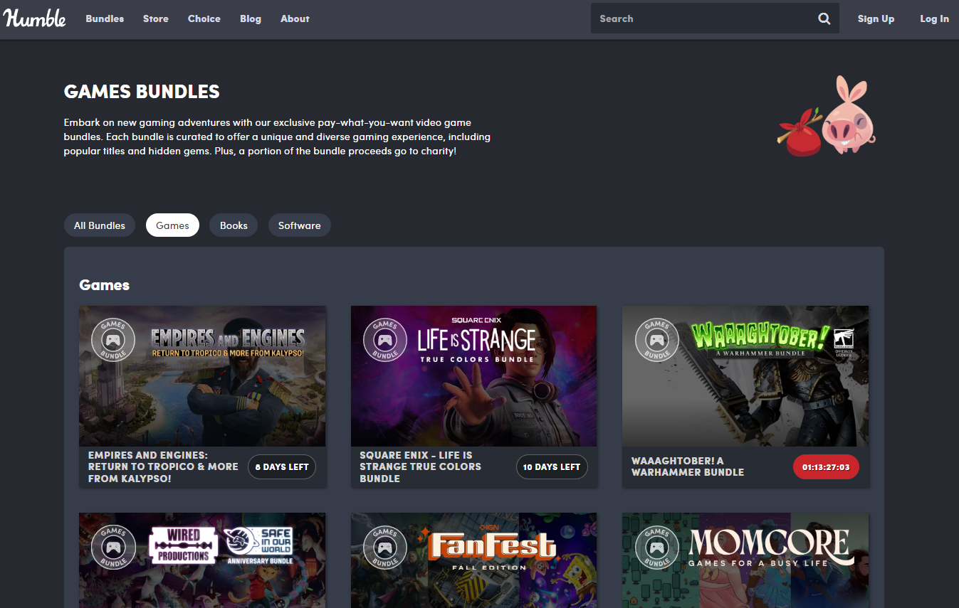
참고사이트 (2)
Humble
(https://www.humblebundle.com/)
장점
단점
싸게 번들로 구매
원하는 만큼 번들로 구매
책, S/W도 판매
달러 결제
번들에 원하지 않는 상품 포함

Slide 7
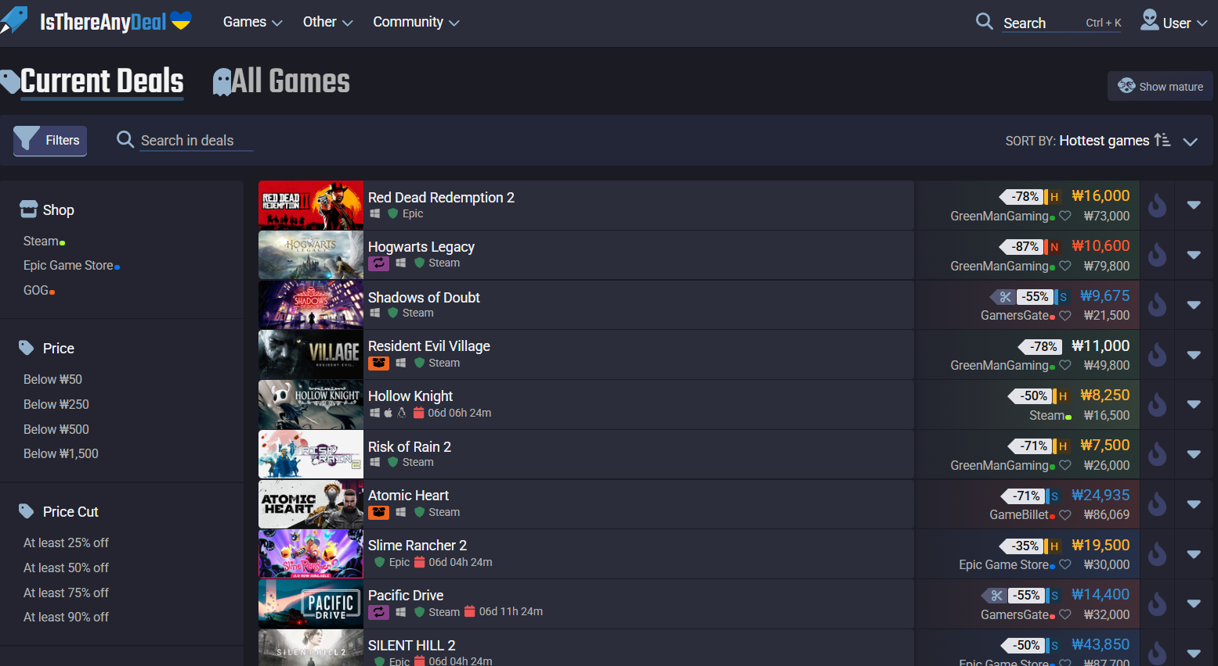
참고사이트 (3)
IsThereAnyDeal
(https://isthereanydeal.com/deals/)
장점
단점
원화로 표시
과거 할인가 표시
간단한 필터 설정
한국어 미지원
환율 때문에 더 비쌀 가능성
지역 제한 상품일 가능성

Slide 8


개발환경
웹 페이지
데이터베이스

Slide 9
구성도
→ 계획 및 구성
→ 개발 중
→ 구현 완료
EaGCart
사용자
관리자
계정
상품
상품 관리
재고 관리
매출 관리
편의성
문의
회원 관리
문의 관리
리뷰 관리
리뷰
이벤트 관리
개발 진행 현황
100%

Slide 10
구성도
→ 계획 및 구성
→ 개발 중
→ 구현 완료
EaGCart
사용자
관리자
계정
상품
편의성
문의
리뷰
계정 찾기
상품 검색
할인 기록
문의 등록
별점
정보 수정
상품 구매
재고 알람
문의 확인
사진 리뷰
구매 내역
찜
할인 알람
장바구니
클레임

Slide 11
구성도
→ 계획 및 구성
→ 개발 중
→ 구현 완료
EaGCart
사용자
관리자
상품 관리
재고 관리
매출 관리
회원 관리
문의 관리
리뷰 관리
이벤트 관리
상품 등록
재고 등록
오늘 매출
회원 검색
문의 확인
리뷰 제재
배너 관리
상품 수정
재고 수정
기간 매출
회원 제재
문의 답변
할인 관리
재고 알람
판매 기록
쿠폰 관리
입고 등록
대시보드

Slide 12




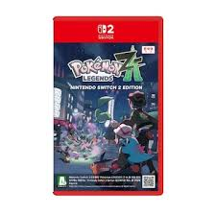

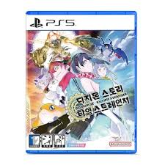
스토리보드
홈 화면
카테고리
로고
①
②
③
④
⑤
⑥
호버 시 카테고리 확장.
클릭 시 홈 화면으로 이동.
상품명으로 검색.
마이페이지로 이동. 미로그인은 로그인 화면으로 이동.
고객문의로 이동. 미로그인은 로그인 화면으로 이동.
장바구니 페이지로 이동. 미로그인은 로그인 화면으로 이동. (회원만 상품 구입 가능)
광고/이벤트 배너 이미지가 슬라이드 전환. 클릭 시 해당하는 페이지로 이동.
상품 등록 순으로 정렬. 클릭 시 상품 상세 페이지로 이동. 호버 시 게임 명, 콘솔 기기, 카테고리 표시.
광고/이벤트 배너
⑦
상품
상품
⑧
마리오 카트 8 디럭스
포켓몬 레전즈 Z-A
사일런트 힐 f
디지몬 스토리 타임 스…
닌텐도 스위치
스포츠
닌텐도 스위치
RPG
플레이스테이션5
공포
플레이스테이션5
RPG

Slide 13
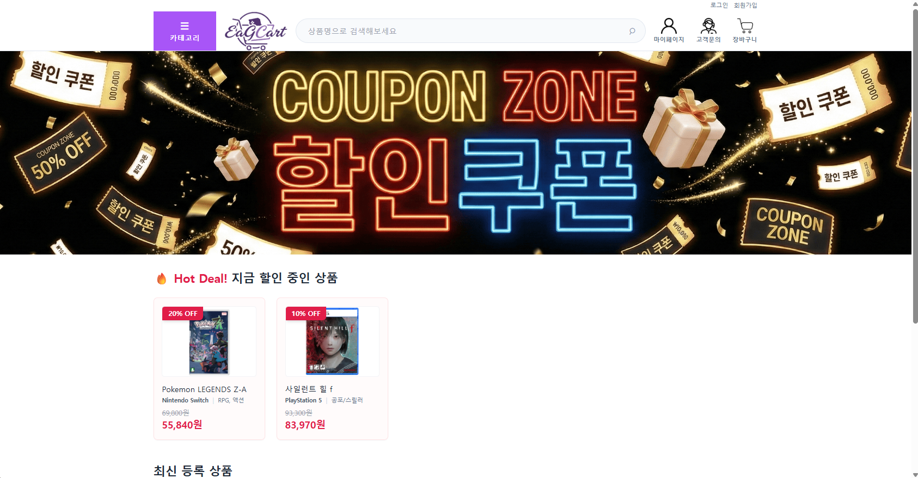
구현 화면 – 홈 화면

Slide 14
스토리보드
로그인 화면
아이디/비밀번호 찾기 페이지로 이동.
로그인 정보 검사 후 로그인.
회원가입 페이지로 이동.
로고
로그인
아이디
비밀번호
①
아이디/비밀번호 찾기
②
로그인
③
회원가입

Slide 15
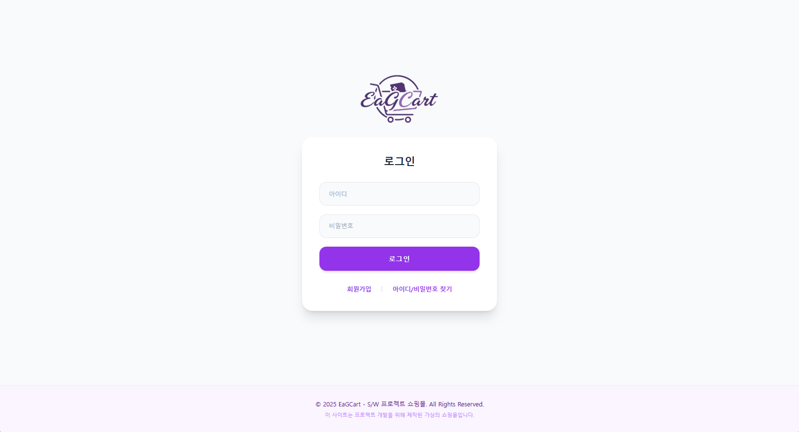
구현 화면 – 로그인 화면

Slide 16
스토리보드
회원가입 화면
닉네임 중복 확인
인증번호 전송/인증 확인 토글.
유효성 검사 후 회원가입 완료.
로고
회원가입
아이디
①
닉네임
중복확인
비밀번호
비밀번호 확인
이메일
②
인증번호
인증확인
③
회원가입
로그인 페이지로

Slide 17
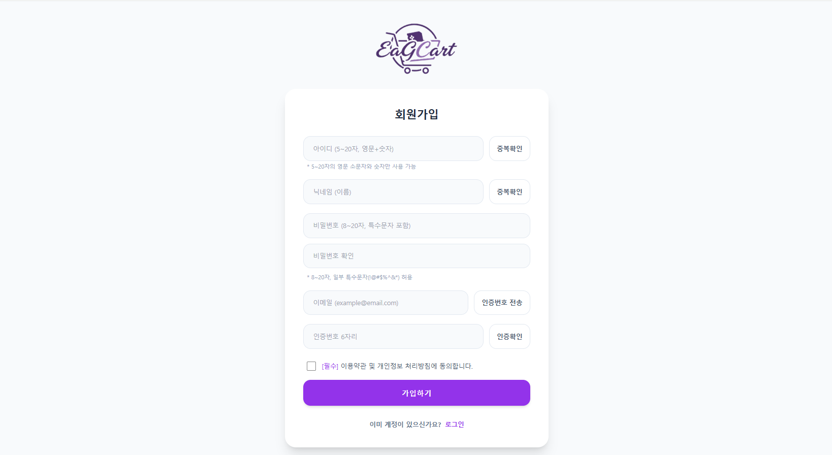
구현 화면 – 회원가입 화면

Slide 18
스토리보드
아이디/비밀번호 찾기 화면
아이디 찾기에서는 이메일 인증. 비밀번호 찾기에서는 아이디 입력과 이메일 인증.
인증번호 전송/인증 확인 토글
인증 확인 후 결과 표시
로고
계정 찾기
①
아이디 찾기
비밀번호 찾기
이메일
②
인증번호
인증확인
③
아이디 찾기
로그인 페이지로

Slide 19
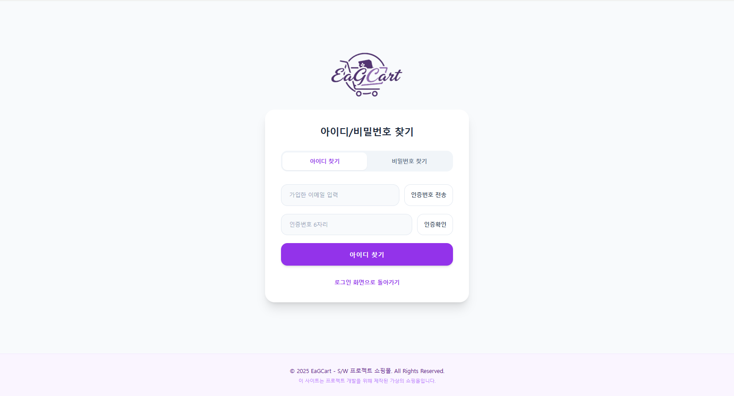
구현 화면 – 아이디/비밀번호 찾기 화면

Slide 20


스토리보드
마이페이지 주문목록/배송조회
카테고리
로고
아래의 기간 내에서 상품명으로 주문 정보 검색.
기간 범위 안의 주문 목록만 표시.
이미지 클릭 시 상품 페이지로 이동.
장바구니에 같은 개수로 담기. 가격은 현재 가격으로 적용.
리뷰 작성 페이지로 이동. 상품이 아직 배송 중이라면 비활성화.
헤더와 똑같이 고객문의 페이지로 이동.
마이페이지
주문목록/배송조회
활동
주문목록/배송조회
찜 리스트
리뷰관리
문의하기
혜택
할인쿠폰
내 정보
개인정보확인/수정
①
주문한 상품 검색
②
2025-05-04
~
2025-11-04
③
2025-10-29 주문
배송 완료
포켓몬 레전즈 Z-A
11/1(토) 도착
⑥
64,800원 | 1개
④
⑤
장바구니 담기
리뷰 작성
2025-11-04 주문
배송 중
사일런트 힐 f
11/07(금) 도착 예정
87,500원 | 1개
장바구니 담기
리뷰 작성

Slide 21
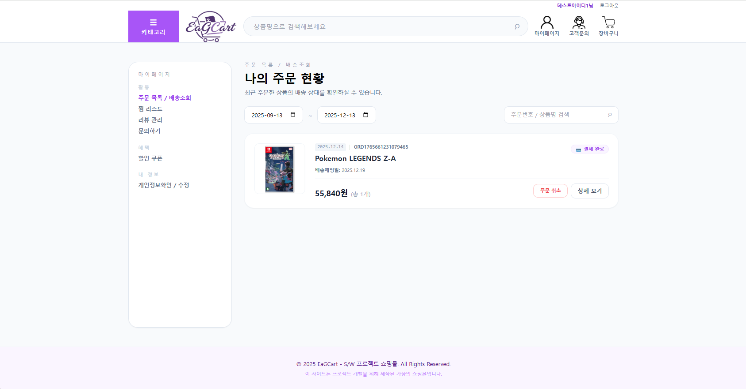
구현 화면 – 주문목록/배송조회

Slide 22
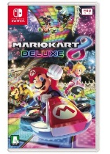
스토리보드
마이페이지 찜 리스트
카테고리
로고
상품명으로 찜 상품 검색.
클릭 시 찜 리스트에서 삭제
해당 상품 장바구니에 담기
할인 중일 때만 표시.
마이페이지
찜 리스트
활동
주문 목록/배송조회
찜 리스트
리뷰관리
문의하기
혜택
할인쿠폰
내 정보
개인정보확인/수정
①
찜 상품 검색
②
2025-11-04 찜 (삭제)
디지몬 스토리 타임 스트레인저
69,800원
③
플레이스테이션5
장바구니 담기
2025-10-30 찜 (삭제)
64,800원
마리오 카트 8 디럭스
④
51,840원
20%
닌텐도 스위치
장바구니 담기

Slide 23
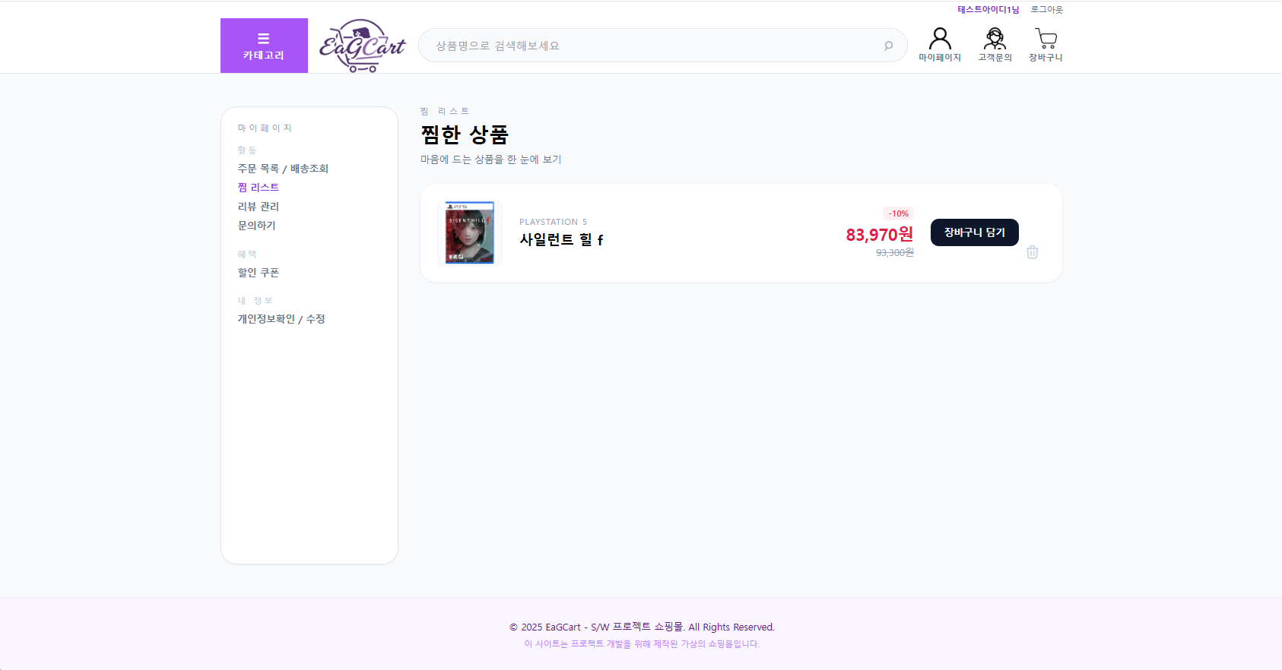
구현 화면 – 찜 리스트

Slide 24
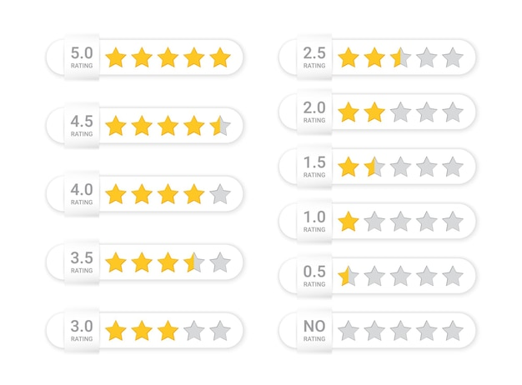
스토리보드
마이페이지 리뷰관리
카테고리
로고
리뷰 클릭 시 해당 리뷰 페이지로 이동.
별점 수정은 리뷰 수정에서만 가능.
리뷰 수정 페이지로 이동.
리뷰 삭제.
마이페이지
리뷰관리
활동
주문 목록/배송조회
찜 리스트
리뷰관리
문의하기
혜택
할인쿠폰
내 정보
개인정보확인/수정
③
①
②
리뷰 수정
포켓몬 레전즈 Z-A
④
64,800원 | 1개
리뷰 삭제
리뷰 수정
사일런트 힐 f
87,500원 | 1개
리뷰 삭제

Slide 25
구현 화면 – 리뷰 관리

Slide 26

스토리보드
고객문의 화면
카테고리
로고
문의 작성 페이지로 이동.
문의 내역/결과 페이지로 이동.
고객문의
①
문의하기
②
문의 내역

Slide 27
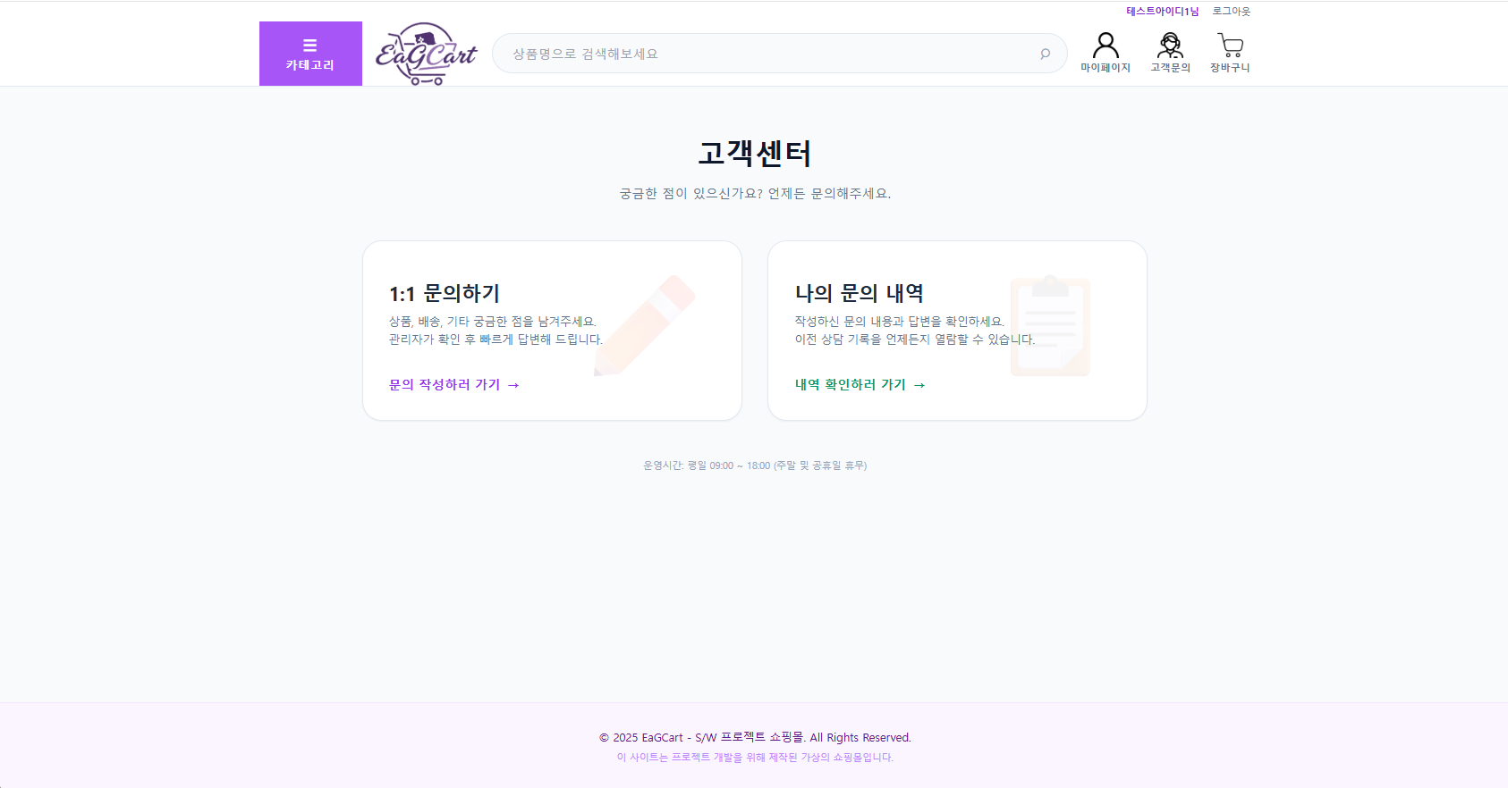
구현 화면 – 고객문의

Slide 28
스토리보드
문의 작성 화면
카테고리
로고
문의 작성
제목
내용
문의하기

Slide 29
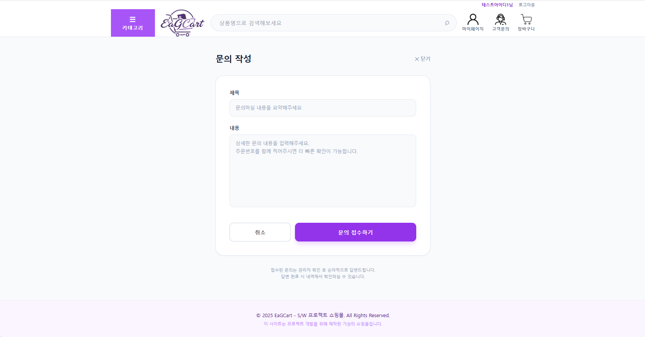
구현 화면 – 문의 작성

Slide 30
스토리보드
문의 내역 화면
카테고리
로고
문의 결과 한눈에 확인 가능.
문의 내용 페이지로 이동하여 문의 내용과 답변 내용 확인.
문의 내역
①
②
대기
문의 제목~내용$#*$%&#@*(%
확인
문의일: 2025-11-03
답변일: -
완료
문의 제목가나다라마바사아자차
확인
문의일: 2025-10-17
답변일: 2025-10-20
완료
문의 제목~내용~~4341345315
확인
문의일: 2025-10-03
답변일: 2025-10-10

Slide 31
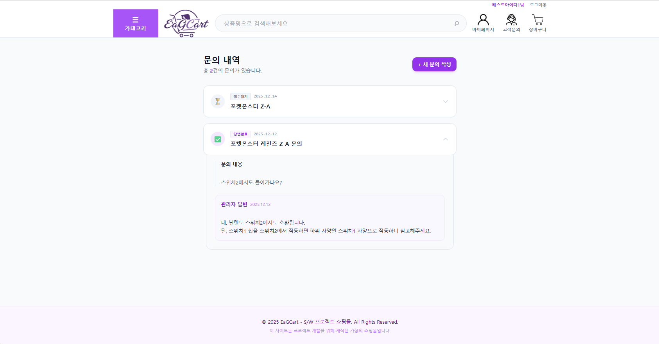
구현 화면 – 문의 내역

Slide 32
스토리보드
마이페이지 할인쿠폰
카테고리
로고
할인 쿠폰은 확인만 가능. 쿠폰 사용은 구매 페이지에서 가능. 기간이 지난 쿠폰은 자동 삭제.
마이페이지
할인쿠폰
활동
주문 목록/배송조회
찜 리스트
리뷰관리
문의하기
혜택
할인쿠폰
내 정보
개인정보확인/수정
①
1,000원
1,000원 할인 쿠폰
2025-11-01 ~ 2025-11-08
4일 남음
15%
-15% 할인 쿠폰 (최대 2,000원)
2025-11-04 ~ 2025-11-04
1일 남음

Slide 33
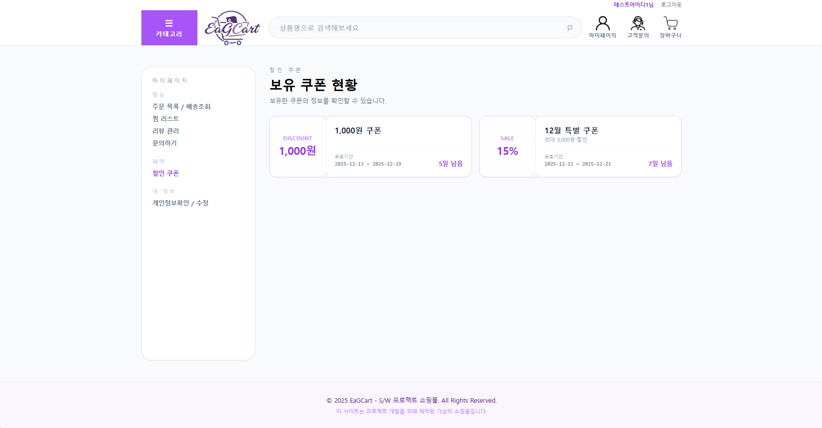
구현 화면 – 문의 작성

Slide 34
스토리보드
마이페이지 개인정보확인/수정
카테고리
로고
현재 회원 아이디 표시 (수정불가)
현재 회원 닉네임 표시 (수정가능)
현재 비밀번호, 새 비밀번호, 새 비밀번호 확인 모두 정확히 입력 시 비밀번호 변경.
클릭 시 이메일 입력창 활성화. 반드시 인증을 해야 수정이 가능.
인증번호 전송/인증확인 토글. 인증번호 전송을 누르면 이메일 입력창 비활성화.
비밀번호 확인 → 탈퇴 동의 → 비밀번호 재확인 → 회원 탈퇴 순으로 진행.
마이페이지
개인정보확인/수정
활동
주문 목록/배송조회
찜 리스트
리뷰관리
문의하기
혜택
할인쿠폰
내 정보
개인정보확인/수정
①
Test_ID
테스트닉네임
②
중복확인
현재 비밀번호
③
새 비밀번호
새 비밀번호 확인
④
test123@email.com
변경
⑤
인증번호
인증확인
수정하기
⑥
회원 탈퇴

Slide 35
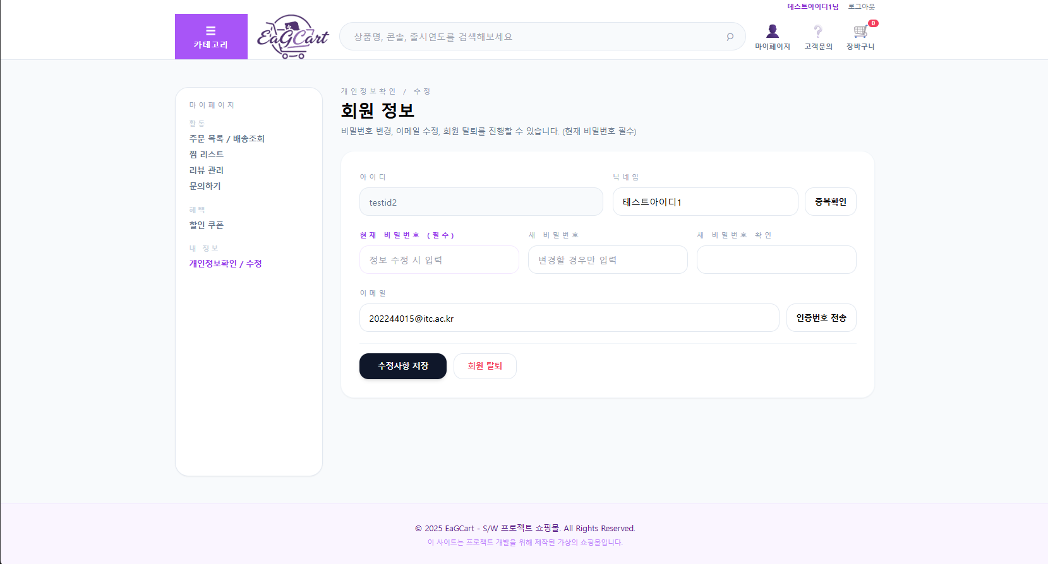
구현 화면 – 개인정보확인/수정

Slide 36

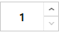
스토리보드
상품 정보 화면
카테고리
로고
좌우 클릭 시 다른 이미지 슬라이드.
구매 개수 조절.
장바구니에 추가.
바로 결제 페이지로 이동.
할인 기록 페이지로 이동.
찜 목록에 추가. 추가되면 색깔이 채워짐
상품
⑥
①
마리오 카트 8 디럭스
닌텐도 스위치
스포츠
^
^
⑤
64,800원
20%
51,840원
②
③
장바구니 담기
④
바로구매
상품 상세 정보
상품 리뷰
닉네임2
2025-10-25
사진
사진
사진
리뷰 제목
리뷰 내용

Slide 37
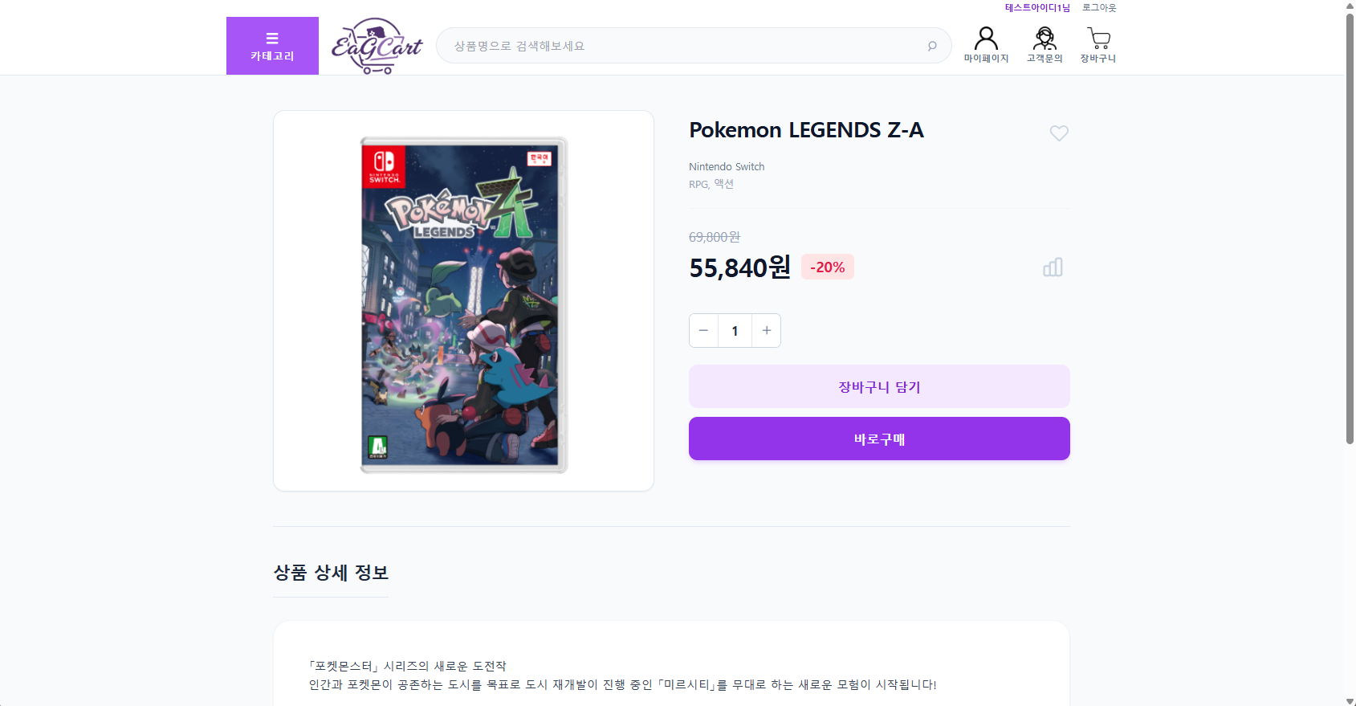
구현 화면 – 제품 정보

Slide 38

스토리보드
장바구니 화면
카테고리
로고
구매할 상품 활성화/비활성화. 가장 위의 체크박스는 장바구니의 모든 상품 활성화/비활성화.
현재 가격으로 표시(할인가 포함)
‘+’, ‘-’ 버튼으로 개수 선택.
결제 페이지로 이동.
장바구니
①
(삭제)
②
마리오 카트 8 디럭스
51,840원
닌텐도 스위치
③
－ 1 ＋
총 상품 가격 : 51,840원
④
구매하기

Slide 39
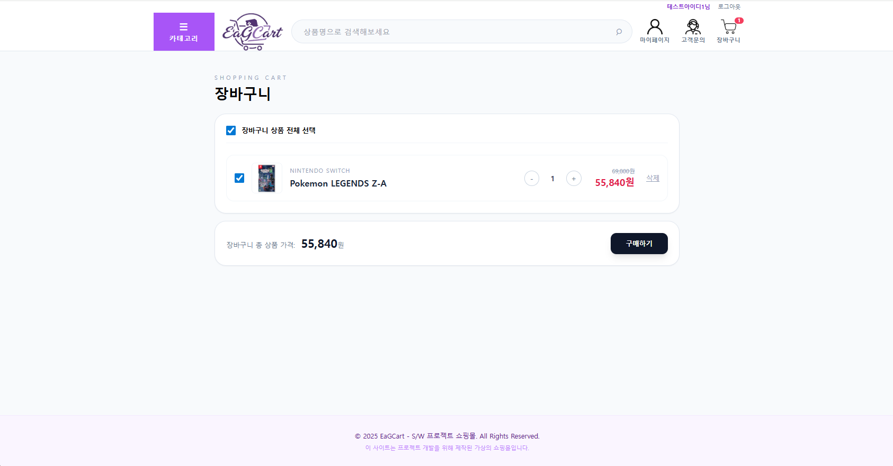
구현 화면 – 장바구니

Slide 40
스토리보드
결제 화면
카테고리
로고
배송지, 전화번호, 요구사항 입력
결제 수단 선택.
쿠폰 모달 창으로 쿠폰 변경.
①
배송 정보 입력
배송 예정
1. 마리오 카트 8 디럭스
결제 정보 입력
②
총 상품 가격 : 51,840원
③
할인쿠폰 : 0원
쿠폰변경
결제 금액 : 51,840원
결제하기

Slide 41
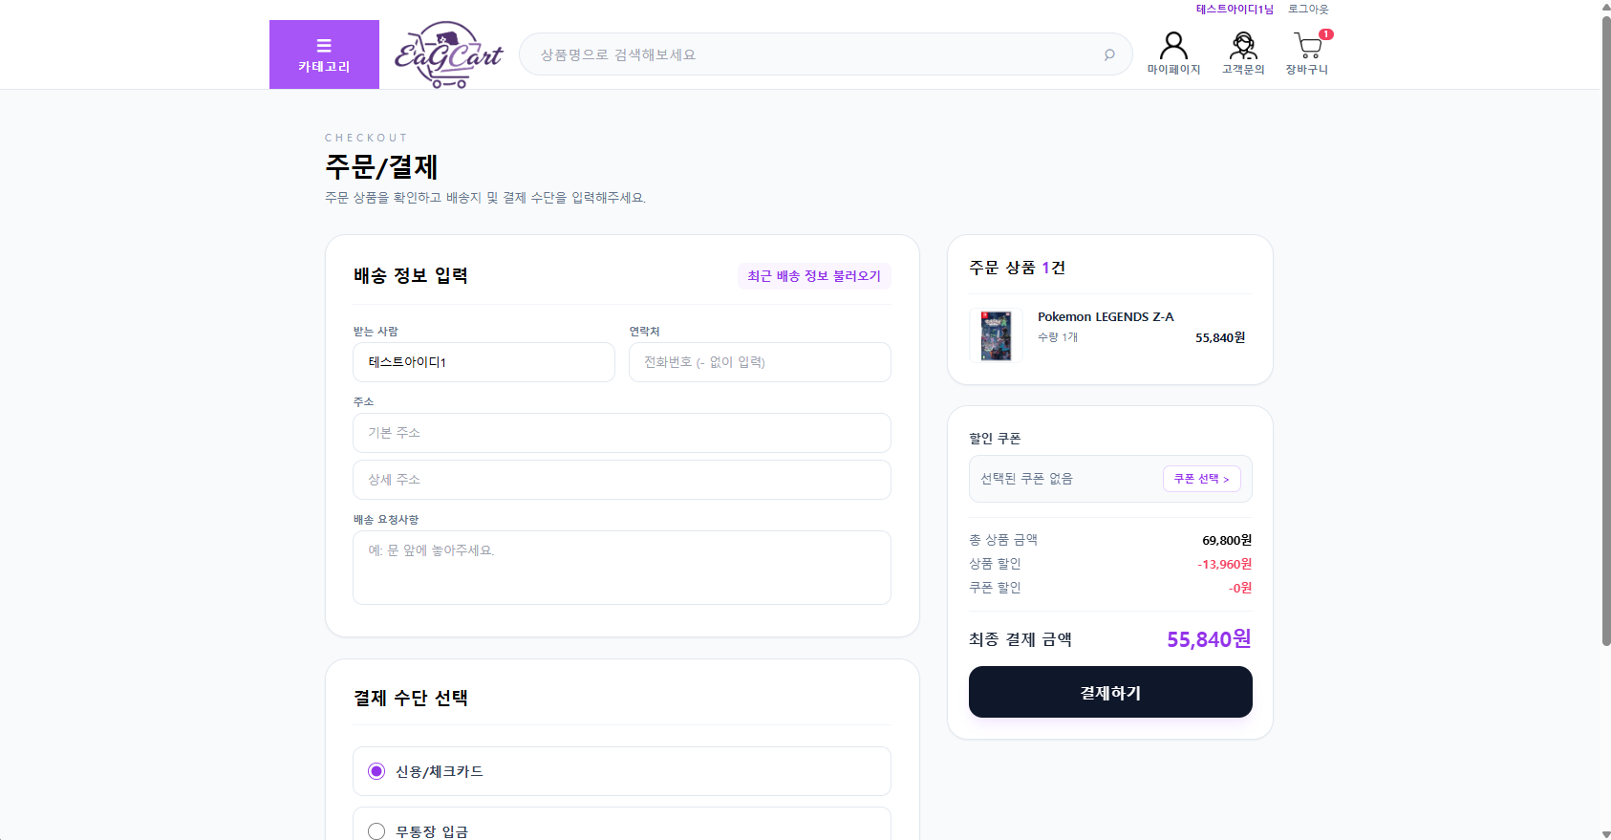
구현 화면 – 결제 화면

Slide 42
스토리보드
할인 기록 화면
카테고리
로고
할인 기록이 없다면 ‘0%’, ‘원래 가격＇으로 표시.
상품
마리오 카트 8 디럭스
ORIGINAL
64,800원
①
NOW
20%
51,840원
MAX
30%
45,360원
MIN
10%
58,320원
할인 기록
0000-00-00 | 0% → 20% | 64,800 → 51,840
0000-00-00 | 30% → 0% | 45,360 → 64,800
0000-00-00 | 할인 기록 | 00,000 → 00,000
0000-00-00 | 할인 기록 | 00,000 → 00,000
0000-00-00 | 할인 기록 | 00,000 → 00,000
0000-00-00 | 할인 기록 | 00,000 → 00,000

Slide 43
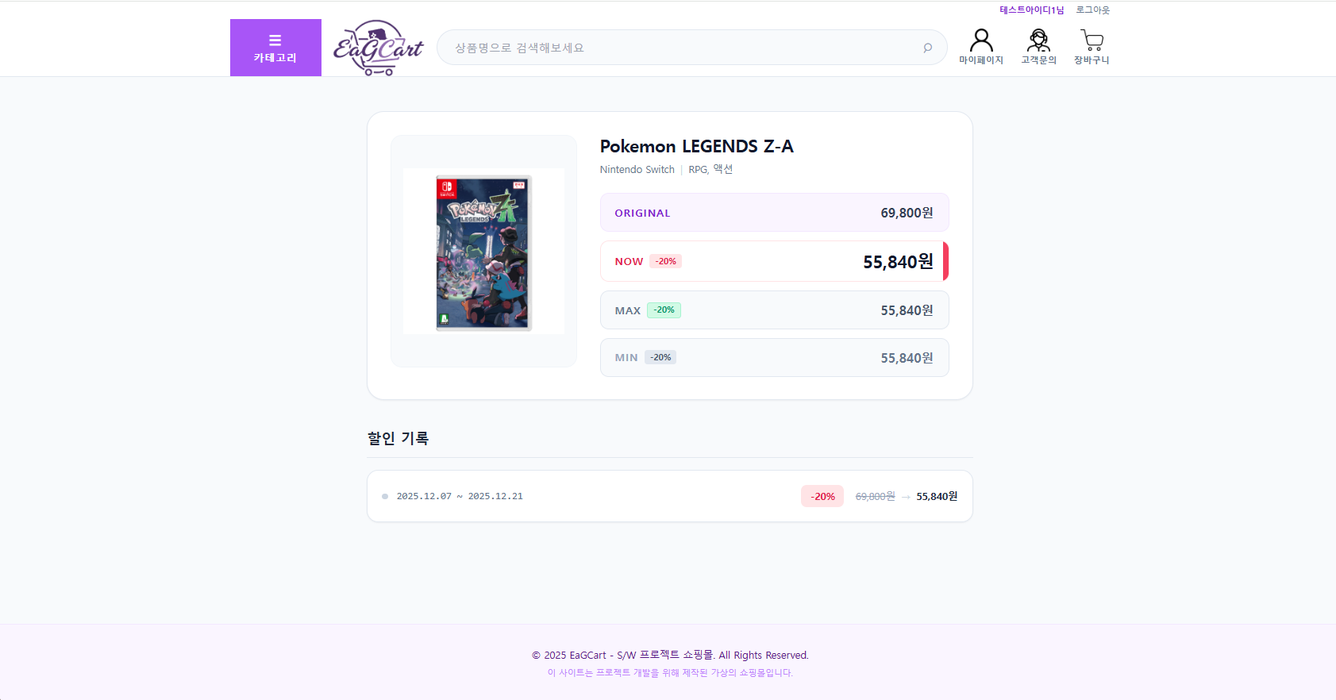
구현 화면 – 할인 기록

Slide 44
스토리보드
[관리자] 홈 화면
카테고리
로고
관리자님
로그아웃
①
쇼핑몰 관리 페이지로 이동.
관리
광고/이벤트 배너
상품
상품
마리오 카트 8 디럭스
포켓몬 레전즈 Z-A
사일런트 힐 f
디지몬 스토리 타임 스…
닌텐도 스위치
2017
닌텐도 스위치
2025
플레이스테이션5
2025
플레이스테이션5
2025

Slide 45
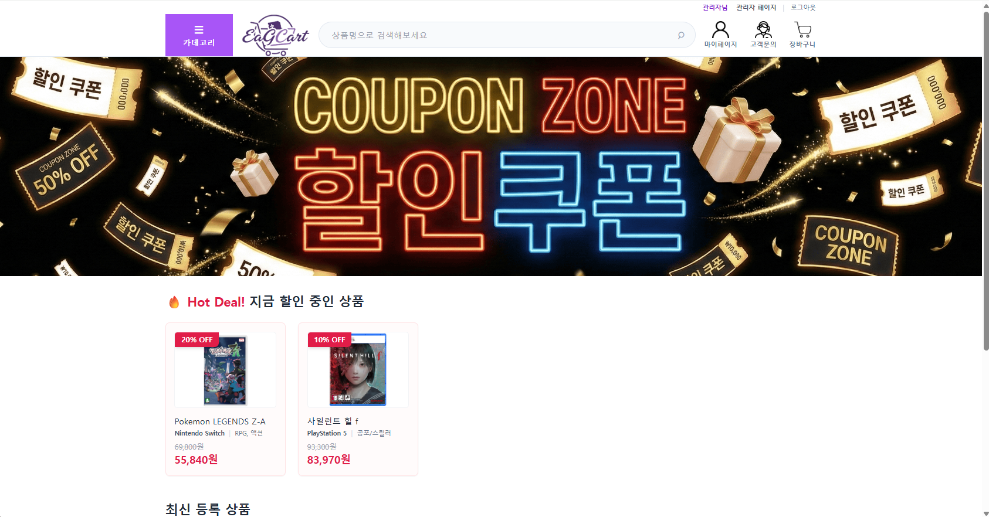
구현 화면 – [관리자] 홈 화면

Slide 46







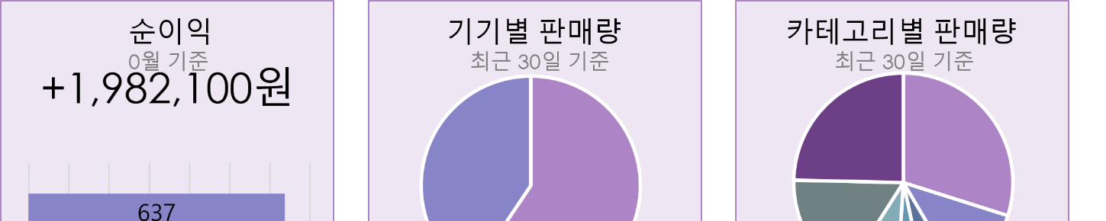
스토리보드
[관리자] 대시보드
로고
대시보드
대시보드 접속 시간 기준.
접속 시간 기준으로 오늘의 주문 건 수 및 총 판매액 표시.
접속 시간 기준으로 현재까지 배송 대기중인 건수.
접속 시간 기준으로 현재 재고가 부족하거나 적정재고에서 벗어난 상품 건수.
접속 시간 기준으로 현재 문의 답변 대기중인 건수.
오늘의 반품 건수
오늘의 교환 건수
오늘의 취소 건수
월 기준으로 순이익 표시.
게임기기별 판매량 차트.
카테고리별 판매량 차트.
정보
대시보드
매출 확인
판매 기록
상품
상품 관리
상품 등록
재고 관리
배송 관리
사용자
회원 관리
리뷰 관리
문의 관리
이벤트
배너 관리
할인 관리
쿠폰 관리
②
③
주문
(1건)
배송
87,500원
1건 대기중
오늘
①
④
⑤
0월 0일 00:00 기준
재고 부족
문의
0건
1건 대기중
⑥
⑦
⑧
반품
교환
취소
0건
0건
0건
⑨
⑩
⑪

Slide 47
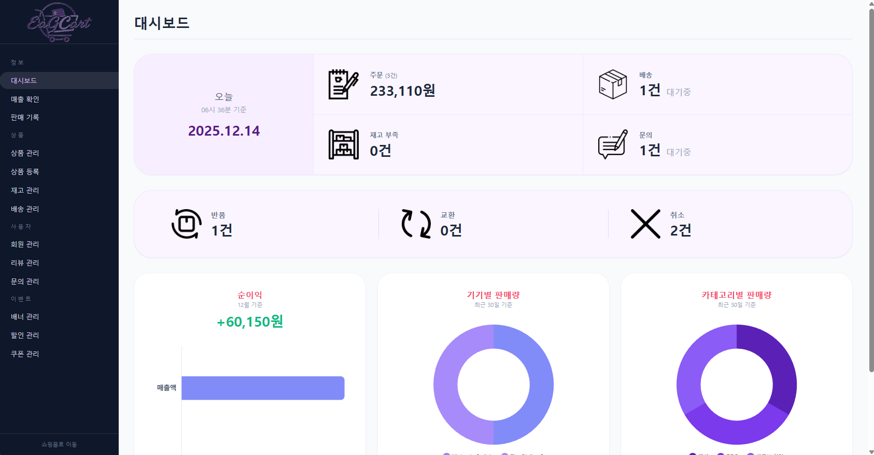
구현 화면 – [관리자] 대시보드

Slide 48
스토리보드
[관리자] 매출 확인
로고
매출 확인
기간 범위 내에서 검색.
년별, 월별, 일별 표시 선택.
검색 기준 선택. 매출액, 판매량, 순이익 등
상품별로 필터하여 검색. 검색할 때, 입력할 때 마다 입력값에 따른 상품 코드와 상품명을 표시. 표시된 상품을 클릭하면 필터에 추가.
기기별로 필터하여 검색. 체크박스로 추가.
카테고리별로 필터하여 검색. 체크박스로 추가.
정보
대시보드
매출 확인
판매 기록
상품
상품 관리
상품 등록
재고 관리
배송 관리
사용자
회원 관리
리뷰 관리
문의 관리
이벤트
배너 관리
할인 관리
쿠폰 관리
①
~
②
2025-05-04
2025-11-04
년별
월별
일별
③
매출액
전체
필터
④
상품 검색
C000 | 상품명 ×
C001 | 상품명2 ×
상품
⑤
기기
닌텐도 스위치
플레이스테이션5
⑥
카테고리
카테고리1
카테고리2
카테고리3
카테고리4
검색
단위: 만원

Slide 49
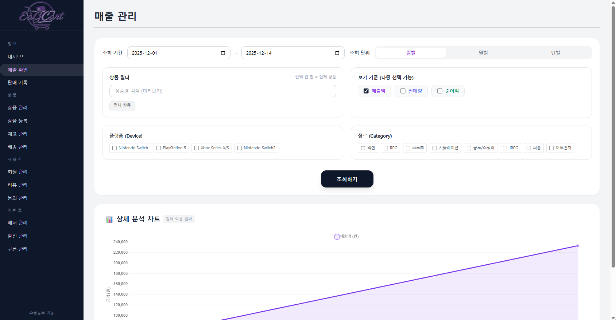
구현 화면 – [관리자] 매출확인

Slide 50
스토리보드
[관리자] 판매 기록
로고
판매 기록
기간 내 판매 기록 검색. 디폴트로 3개월 기간 내.
주문 코드로 판매 기록 검색.
정보
대시보드
매출 확인
판매 기록
상품
상품 관리
상품 등록
재고 관리
배송 관리
사용자
회원 관리
리뷰 관리
문의 관리
이벤트
배너 관리
할인 관리
쿠폰 관리
①
~
2025-08-04
2025-11-04
②
코드 검색
| 주문코드 | 주문자 | 주문일자 | 결재금액 | 상세보기 |
OD2511010123
구매자1
2025-11-01
000,000원
상세보기
OD2501230000
구매자
2025-00-00
000,000원
상세보기
OD2501230000
구매자
2025-00-00
000,000원
상세보기
OD2501230000
구매자
2025-00-00
000,000원
상세보기
OD2501230000
구매자
2025-00-00
000,000원
상세보기
OD2501230000
구매자
2025-00-00
000,000원
상세보기
OD2501230000
구매자
2025-00-00
000,000원
상세보기
OD2501230000
구매자
2025-00-00
000,000원
상세보기
OD2501230000
구매자
2025-00-00
000,000원
상세보기
OD2501230000
구매자
2025-00-00
000,000원
상세보기
OD2501230000
구매자
2025-00-00
000,000원
상세보기
OD2501230000
구매자
2025-00-00
000,000원
상세보기
OD2501230000
구매자
2025-00-00
000,000원
상세보기
OD2501230000
구매자
2025-00-00
000,000원
상세보기
OD2501230000
구매자
2025-00-00
000,000원
상세보기

Slide 51
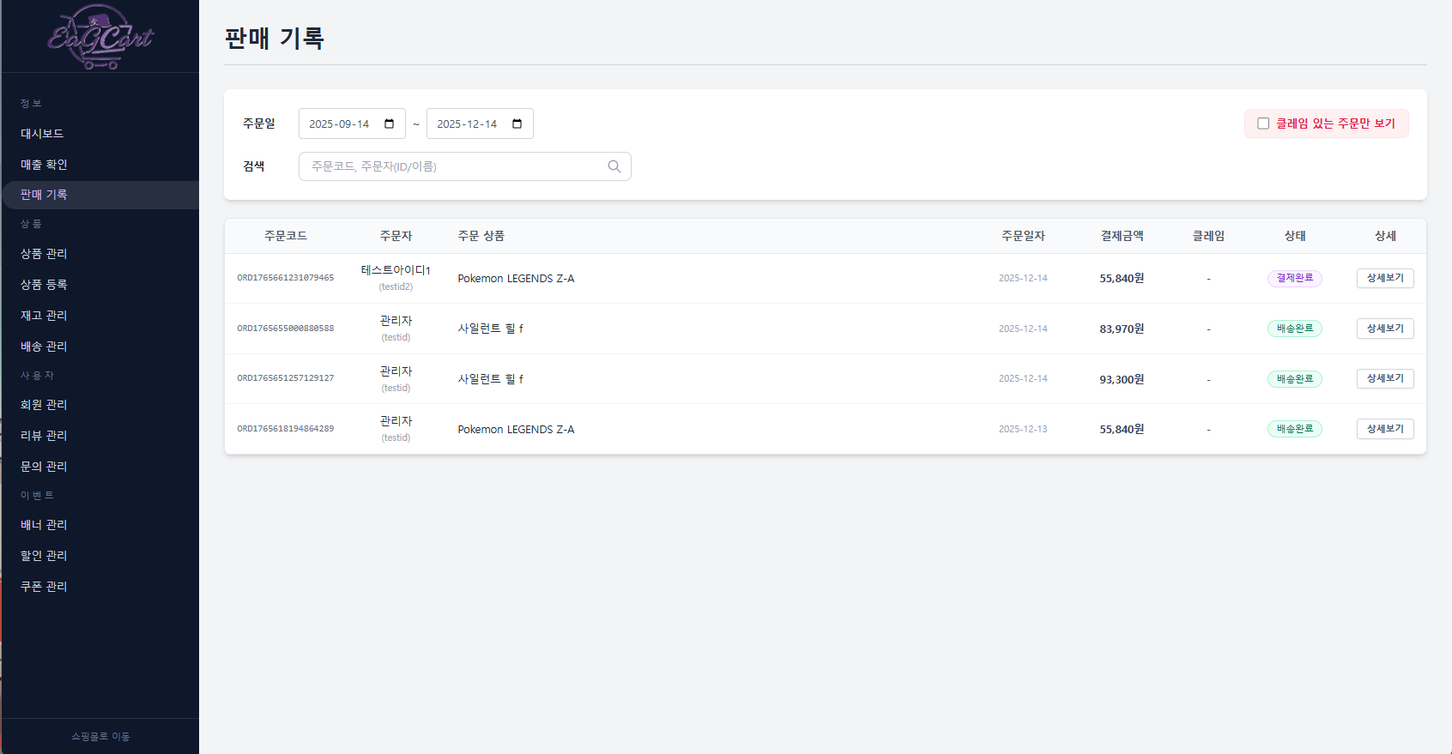
구현 화면 – [관리자] 판매기록

Slide 52
스토리보드
[관리자] 상품 관리
로고
상품 관리
상품 코드 혹은 상품명으로 검색.
상품 판매 상태에 따라 필터하여 검색.
상품 수정 페이지로 이동.
정보
대시보드
매출 확인
판매 기록
상품
상품 관리
상품 등록
재고 관리
배송 관리
사용자
회원 관리
리뷰 관리
문의 관리
이벤트
배너 관리
할인 관리
쿠폰 관리
①
②
상품 검색
전체
판매
품절
중지
상품 등록
| 상품코드 | 상품명 | 기기 | 카테고리 | 판매가 | 등록일 | 수정일 | 상태 |
③
PD00000
기기1
카테고리
00,000
2025-11-01
2025-11-01
상품 수정
상품명
판매
PD00000
기기2
카테고리
00,000
2025-00-00
2025-00-00
상품 수정
상품명
판매
PD00000
기기3
카테고리
00,000
2025-00-00
2025-00-00
상품 수정
상품명
판매
PD00000
기기1
카테고리
00,000
2025-00-00
2025-00-00
상품 수정
상품명
판매
PD00000
기기2
카테고리
00,000
2025-00-00
2025-00-00
상품 수정
상품명
판매
PD00000
기기3
카테고리
00,000
2025-00-00
2025-00-00
상품 수정
상품명
판매
PD00000
기기1
카테고리
00,000
2025-00-00
2025-00-00
상품 수정
상품명
판매
상품 수정
PD00000
기기4
카테고리
00,000
2025-00-00
2025-00-00
상품명
판매
PD00000
기기1
카테고리
00,000
2025-00-00
2025-00-00
상품 수정
상품명
판매
PD00000
기기1
카테고리
00,000
2025-00-00
2025-00-00
상품 수정
상품명
판매
PD00000
기기2
카테고리
00,000
2025-00-00
2025-00-00
상품 수정
상품명
판매
PD00000
기기1
카테고리
00,000
2025-00-00
2025-00-00
상품 수정
상품명
판매
PD00000
기기3
카테고리
00,000
2025-00-00
2025-00-00
상품 수정
상품명
판매
상품 수정
PD00000
기기4
카테고리
00,000
2025-00-00
2025-00-00
상품명
판매
PD00000
기기1
카테고리
00,000
2025-00-00
2025-00-00
상품 수정
상품명
판매
2025-00-00
판매
상품 수정
PD00000
기기1
카테고리
00,000
2025-00-00
상품명
2025-00-00
2025-00-00
상품 수정
PD00000
기기2
카테고리
00,000
판매
상품명
2025-00-00
판매
상품 수정
PD00000
기기1
카테고리
00,000
2025-00-00
상품명

Slide 53
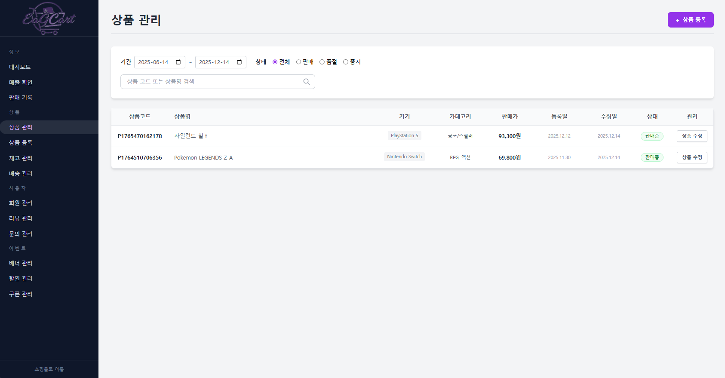
구현 화면 – [관리자] 상품 관리

Slide 54
스토리보드
[관리자] 상품 등록
로고
상품 등록
기기 태그 설정 (1개 이상 필수)
카테고리 태그 설정 (1개 이상 필수)
첨부된 이미지 순서. 드래그로 순서 변경 가능
이미지 순서의 1번 이미지를 대표 이미지로 미리보기.
리뷰 작성 페이지로 이동. 상품이 아직 배송 중이라면 비활성화.
헤더와 똑같이 고객문의 페이지로 이동.
정보
대시보드
매출 확인
판매 기록
상품
상품 관리
상품 등록
재고 관리
배송 관리
사용자
회원 관리
리뷰 관리
문의 관리
이벤트
배너 관리
할인 관리
쿠폰 관리
태그 관리
상품 등록
상품명
①
기기1
기기2
기기3
기기4
②
카테고리1
카테고리2
카테고리3
카테고리4
판매가
상품 설명
원가
상품
이미지
④
이미지 첨부
파일 크기 제한 : 2.00MB (허용 확장자 : jpg, png)
③
[1] img1.jpg ×
[2] img3.jpg ×
[3] img2.jpg ×
상품 등록

Slide 55
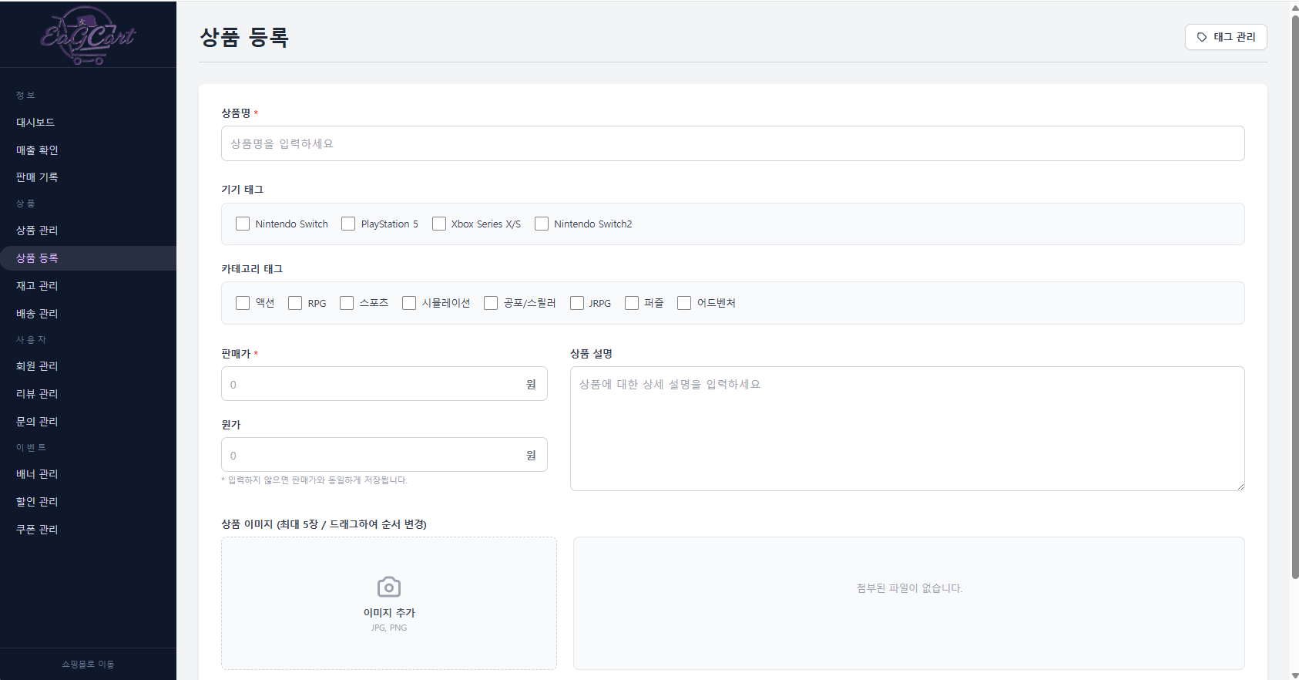
구현 화면 – [관리자] 상품 등록

Slide 56
스토리보드
[관리자] 재고 관리
로고
재고 관리
부족한 재고를 가진 상품 표시.
상품 코드 혹은 상품명으로 검색.
재고 등록 모달
입고 등록 모달
입고 내역 전체 확인 모달
정보
대시보드
매출 확인
판매 기록
상품
상품 관리
상품 등록
재고 관리
배송 관리
사용자
회원 관리
리뷰 관리
문의 관리
이벤트
배너 관리
할인 관리
쿠폰 관리
⑤
입고 내역 전체보기
①
재고 부족 알람
| 상품코드 | 상품명 | 현재재고 | 안전재고 | 적정재고 | 부족수량 | 상태|
PD00000
상품명
100
120
200
100
위험
②
상품 검색
| 상품코드 | 상품명 | 현재재고 | 안전재고 | 적정재고 |
120
③
④
PD00000
상품명
100
200
등록
입고
PD00000
상품명
100
120
200
등록
입고
PD00000
상품명
100
120
200
등록
입고
PD00000
상품명
100
120
200
등록
입고
PD00000
상품명
100
120
200
등록
입고
PD00000
상품명
100
120
200
등록
입고
PD00000
상품명
100
120
200
등록
입고
PD00000
상품명
100
120
200
등록
입고
PD00000
상품명
100
120
200
등록
입고
PD00000
상품명
100
120
200
등록
입고
PD00000
상품명
100
120
200
등록
입고
PD00000
상품명
100
120
200
등록
입고
PD00000
상품명
100
120
200
등록
입고

Slide 57
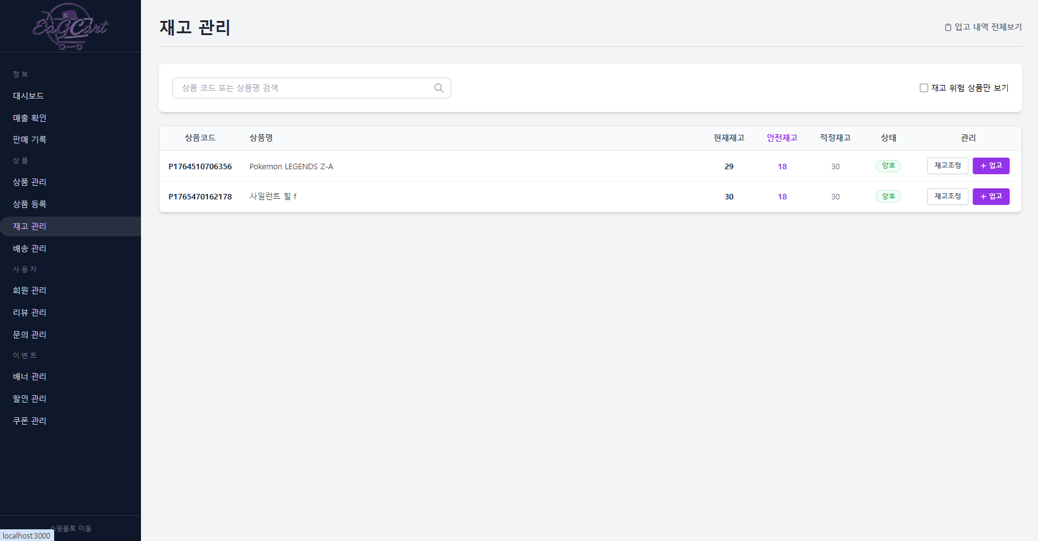
구현 화면 – [관리자] 재고 관리

Slide 58
스토리보드
[관리자] 배송 관리
로고
배송 관리
배송상태에 따라 필터하여 검색.
주문코드로 검색.
배송 정보 수정 페이지로 이동.
정보
대시보드
매출 확인
판매 기록
상품
상품 관리
상품 등록
재고 관리
배송 관리
사용자
회원 관리
리뷰 관리
문의 관리
이벤트
배너 관리
할인 관리
쿠폰 관리
~
①
2025-08-04
2025-11-04
전체
배송대기
배송중
배송완료
②
코드 검색
| 주문코드 | 주문자 | 주문일자 | 배송예정 | 배송상태 |
③
OD2511010123
구매자1
2025-11-01
2025-11-03
배송완료
수정
OD2501230000
구매자
2025-00-00
2025-00-00
배송완료
수정
OD2501230000
구매자
2025-00-00
2025-00-00
배송완료
수정
OD2501230000
구매자
2025-00-00
2025-00-00
배송완료
수정
OD2501230000
구매자
2025-00-00
2025-00-00
배송완료
수정
OD2501230000
구매자
2025-00-00
2025-00-00
배송완료
수정
OD2501230000
구매자
2025-00-00
2025-00-00
배송완료
수정
OD2501230000
구매자
2025-00-00
2025-00-00
배송완료
수정
OD2501230000
구매자
2025-00-00
2025-00-00
배송완료
수정
OD2501230000
구매자
2025-00-00
2025-00-00
배송완료
수정
OD2501230000
구매자
2025-00-00
2025-00-00
배송완료
수정
OD2501230000
구매자
2025-00-00
2025-00-00
배송완료
수정
OD2501230000
구매자
2025-00-00
2025-00-00
배송완료
수정
OD2501230000
구매자
2025-00-00
2025-00-00
배송완료
수정
OD2501230000
구매자
2025-00-00
2025-00-00
배송완료
수정

Slide 59
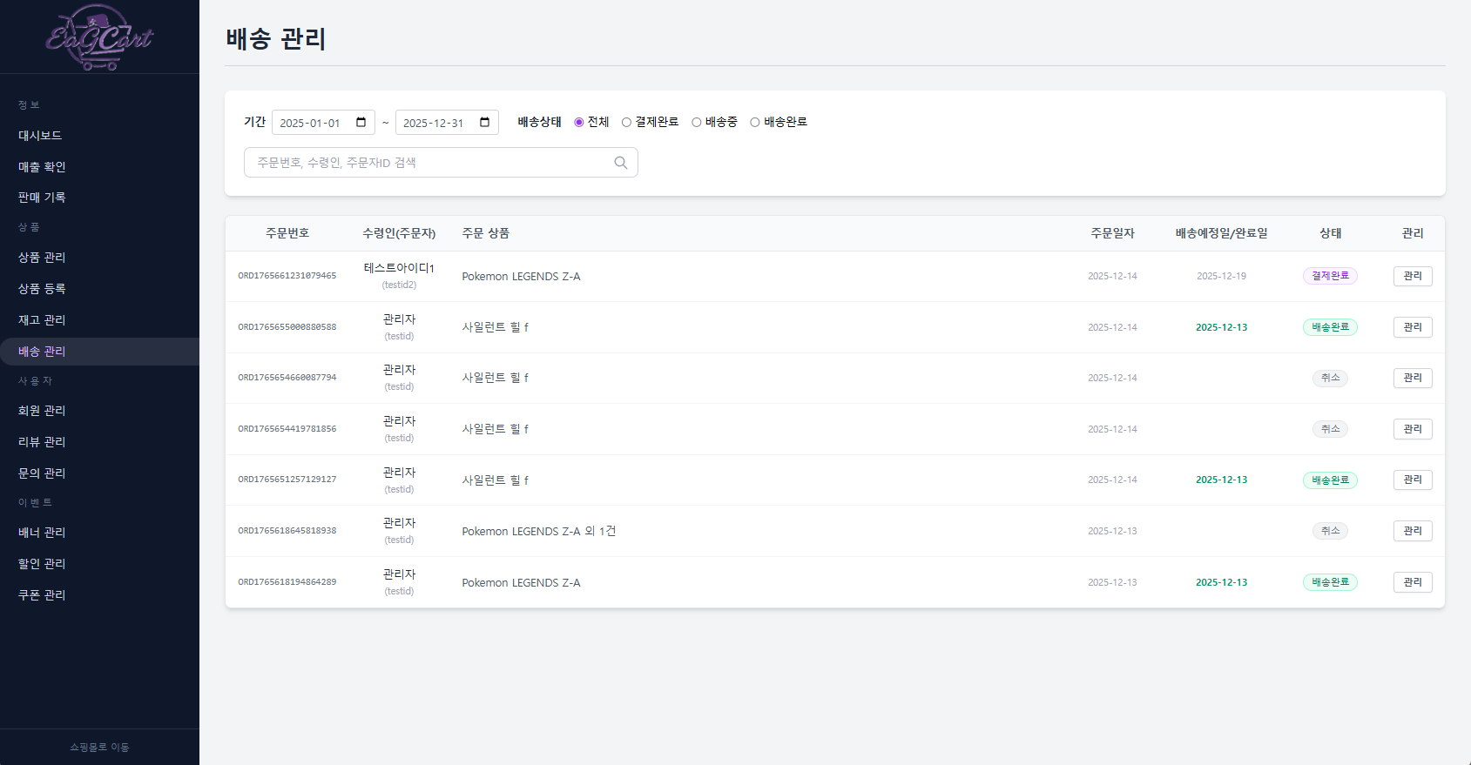
구현 화면 – [관리자] 배송 관리

Slide 60
스토리보드
[관리자] 회원 관리
로고
회원 관리
회원코드, 아이디, 닉네임, 이메일로 검색.
회원 상태로 필터하여 검색.
회원 관리(수정) 모달
정보
대시보드
매출 확인
판매 기록
상품
상품 관리
상품 등록
재고 관리
배송 관리
사용자
회원 관리
리뷰 관리
문의 관리
이벤트
배너 관리
할인 관리
쿠폰 관리
①
②
회원 검색
전체
정상
탈퇴
제한
| 회원코드 | 아이디 | 닉네임 | 이메일 | 가입일 | 상태 |
③
U00000
아이디
닉네임
email@test.com
정상
관리
2025-00-00
관리
U00000
아이디
닉네임
email@test.com
탈퇴
2025-00-00
관리
U00000
아이디
닉네임
email@test.com
제한
아이디
2025-00-00
관리
U00000
닉네임
email@test.com
정상
2025-00-00
관리
U00000
아이디
닉네임
email@test.com
정상
아이디
2025-00-00
관리
U00000
닉네임
email@test.com
정상
2025-00-00
관리
U00000
아이디
닉네임
email@test.com
정상
아이디
2025-00-00
관리
U00000
닉네임
email@test.com
정상
2025-00-00
관리
U00000
아이디
닉네임
email@test.com
정상
아이디
2025-00-00
관리
U00000
닉네임
email@test.com
정상
2025-00-00
U00000
아이디
닉네임
email@test.com
정상
관리
아이디
2025-00-00
관리
U00000
닉네임
email@test.com
정상
2025-00-00
관리
U00000
아이디
닉네임
email@test.com
정상
아이디
2025-00-00
관리
U00000
닉네임
email@test.com
정상
2025-00-00
관리
U00000
아이디
닉네임
email@test.com
정상
2025-00-00

Slide 61
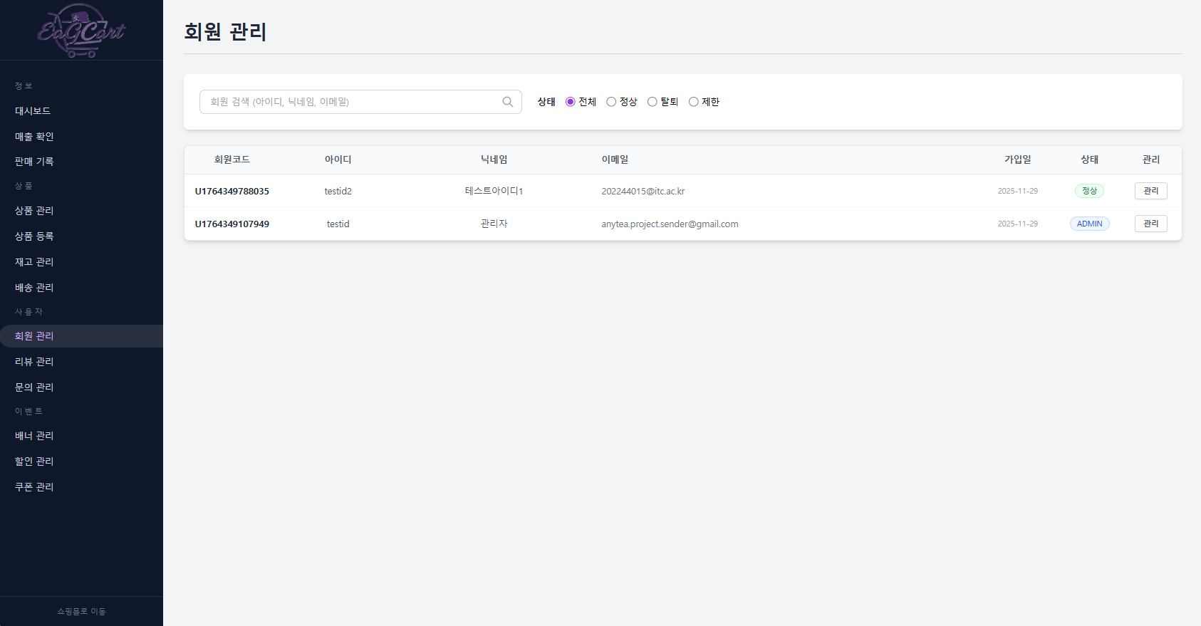
구현 화면 – [관리자] 회원 관리

Slide 62
스토리보드
[관리자] 리뷰 관리
로고
리뷰 관리
리뷰코드, 작성자, 제목으로 검색.
리뷰글 상태로 필터하여 검색.
리뷰글 관리 페이지로 이동.
정보
대시보드
매출 확인
판매 기록
상품
상품 관리
상품 등록
재고 관리
배송 관리
사용자
회원 관리
리뷰 관리
문의 관리
이벤트
배너 관리
할인 관리
쿠폰 관리
~
②
2025-08-04
2025-11-04
전체
정상
제한
①
검색
| 리뷰코드 | 작성자 | 리뷰제목 | 등록일 | 수정일 | 상태 |
③
RV00000
작성자
리뷰제목
2025-11-01
2025-11-01
정상
관리
RV00000
작성자
리뷰제목
2025-00-00
2025-00-00
제한
관리
RV00000
작성자
리뷰제목
2025-00-00
2025-00-00
제한
관리
RV00000
작성자
리뷰제목
2025-00-00
2025-00-00
정상
관리
RV00000
작성자
리뷰제목
2025-00-00
2025-00-00
정상
관리
RV00000
작성자
리뷰제목
2025-00-00
2025-00-00
정상
관리
RV00000
작성자
리뷰제목
2025-00-00
2025-00-00
정상
관리
RV00000
작성자
리뷰제목
2025-00-00
2025-00-00
정상
관리
RV00000
작성자
리뷰제목
2025-00-00
2025-00-00
정상
관리
RV00000
작성자
리뷰제목
2025-00-00
2025-00-00
정상
관리
RV00000
작성자
리뷰제목
2025-00-00
2025-00-00
정상
관리
RV00000
작성자
리뷰제목
2025-00-00
2025-00-00
정상
관리
RV00000
작성자
리뷰제목
2025-00-00
2025-00-00
정상
관리
RV00000
작성자
리뷰제목
2025-00-00
2025-00-00
정상
관리
RV00000
작성자
리뷰제목
2025-00-00
2025-00-00
정상
관리

Slide 63
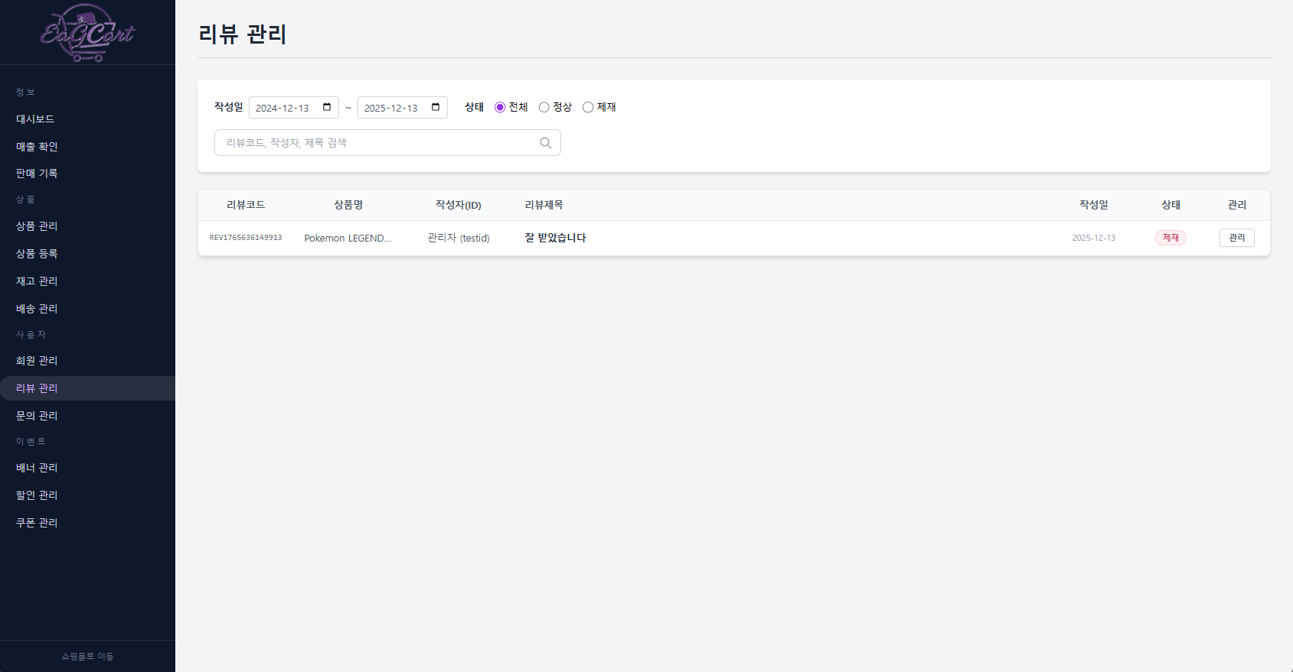
구현 화면 – [관리자] 리뷰 관리

Slide 64
스토리보드
[관리자] 문의 관리
로고
문의 관리
문의코드, 작성자, 제목으로 검색.
문의글 상태로 필터하여 검색.
문의 답변 페이지로 이동.
정보
대시보드
매출 확인
판매 기록
상품
상품 관리
상품 등록
재고 관리
배송 관리
사용자
회원 관리
리뷰 관리
문의 관리
이벤트
배너 관리
할인 관리
쿠폰 관리
~
②
2025-08-04
2025-11-04
전체
답변
대기
①
검색
| 문의코드 | 작성자 | 문의제목 | 등록일 | 상태 |
③
CI00000
작성자
문의제목
2025-11-01
대기
답변
CI00000
작성자
문의제목
2025-00-00
대기
답변
CI00000
작성자
문의제목
2025-00-00
대기
답변
CI00000
작성자
문의제목
2025-00-00
답변
답변
CI00000
작성자
문의제목
2025-00-00
답변
답변
CI00000
작성자
문의제목
2025-00-00
답변
답변
CI00000
작성자
문의제목
2025-00-00
답변
답변
CI00000
작성자
문의제목
2025-00-00
답변
답변
CI00000
작성자
문의제목
2025-00-00
답변
답변
CI00000
작성자
문의제목
2025-00-00
답변
답변
CI00000
작성자
문의제목
2025-00-00
답변
답변
CI00000
작성자
문의제목
2025-00-00
답변
답변
CI00000
작성자
문의제목
2025-00-00
답변
답변
CI00000
작성자
문의제목
2025-00-00
답변
답변
CI00000
작성자
문의제목
2025-00-00
답변
답변

Slide 65
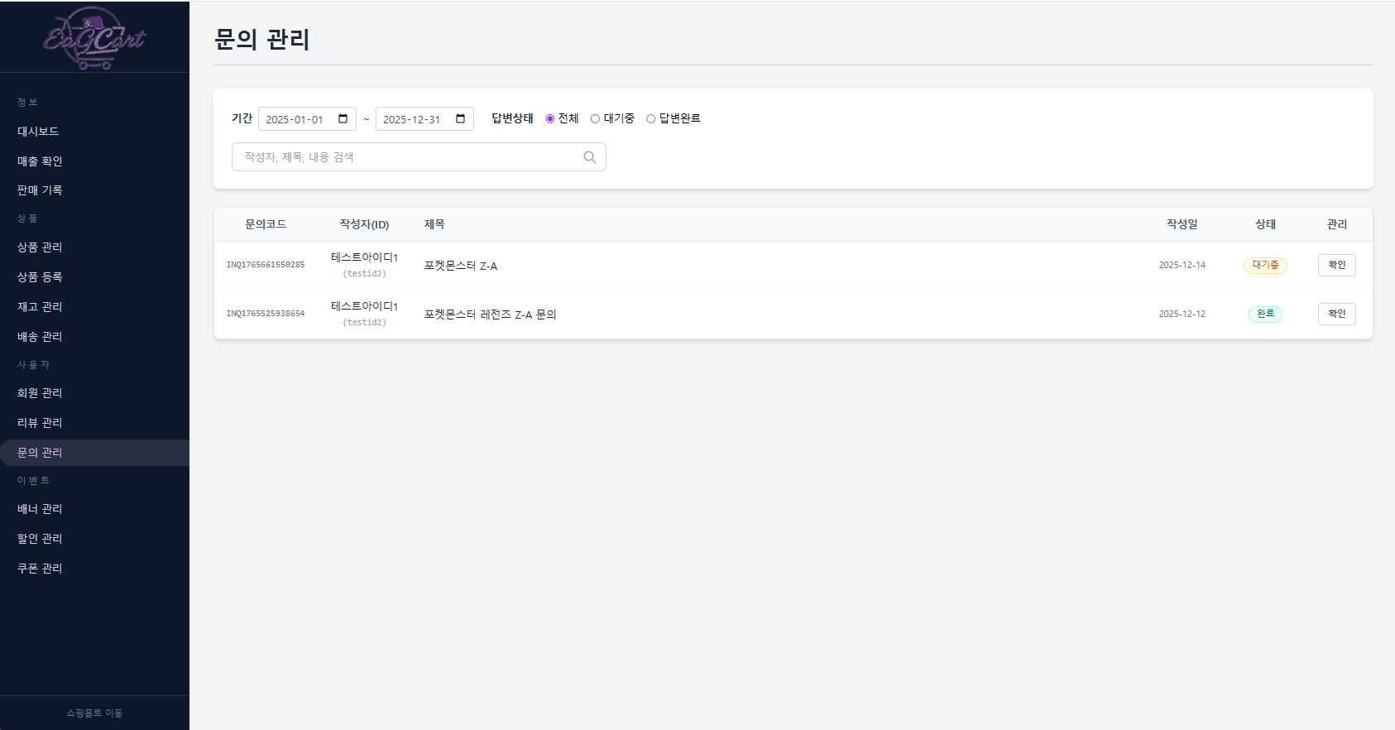
구현 화면 – [관리자] 문의 관리

Slide 66
스토리보드
[관리자] 배너 관리
로고
배너 관리
설정한 배너 미리보기
배너 순서. 드래그로 순서 변경 가능.
배너 클릭시 이동하는 링크 설정. 링크: URL주소로 이동. 상품코드: 상품 페이지로 이동.
정보
대시보드
매출 확인
판매 기록
상품
상품 관리
상품 등록
재고 관리
배송 관리
사용자
회원 관리
리뷰 관리
문의 관리
이벤트
배너 관리
할인 관리
쿠폰 관리
미리보기
광고/이벤트 배너 미리보기
①
이미지 첨부
②
배너 순서
배너 링크
[1] banner1.jpg ×
[2] banner3.jpg ×
[3] banner2.jpg ×
[4] banner7.jpg ×
③
[1] https://asd.asd
[2] PD00000
[3] PD00000
[4] PD00000
링크
상품코드
상품코드
상품코드

Slide 67
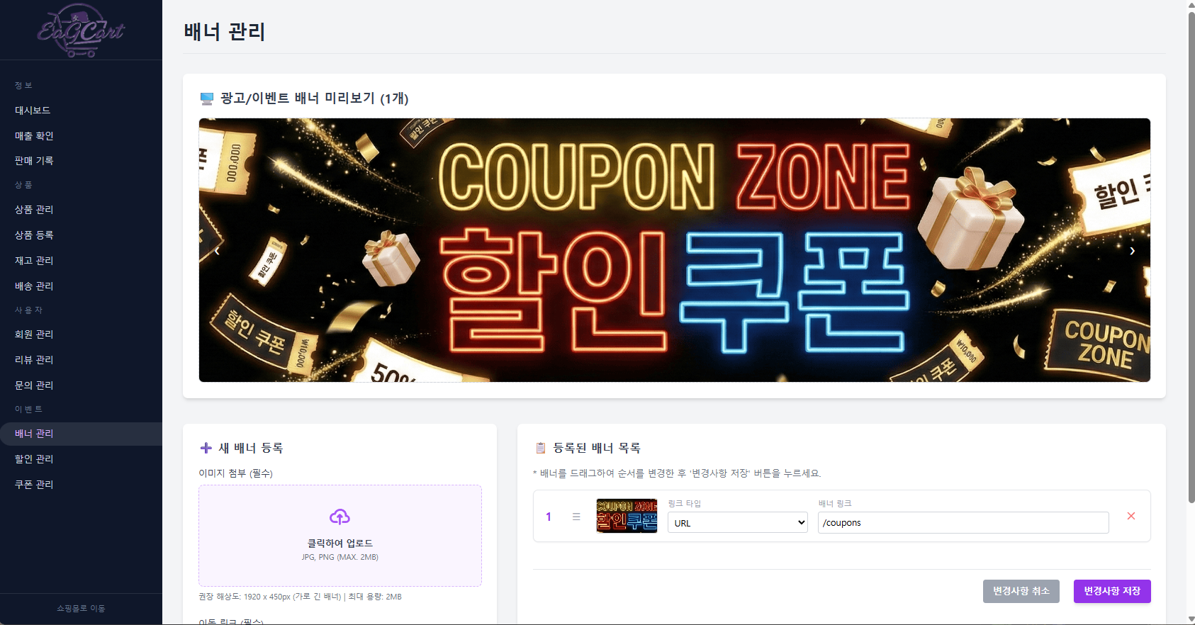
구현 화면 – [관리자] 배너 관리

Slide 68
스토리보드
[관리자] 할인 관리
로고
할인 관리
할인코드, 상품코드, 상품명으로 검색.
할인 상태로 필터하여 검색.
할인 등록 페이지로 이동.
할인 수정 페이지로 이동.
정보
대시보드
매출 확인
판매 기록
상품
상품 관리
상품 등록
재고 관리
배송 관리
사용자
회원 관리
리뷰 관리
문의 관리
이벤트
배너 관리
할인 관리
쿠폰 관리
~
②
2025-08-04
2025-11-04
전체
할인
종료
①
③
검색
할인 등록
|할인코드|상품코드|상품명|정상가|할인가|할인률|시작일|종료일|상태|
④
2025-11-01
할인 수정
00%
2025-11-01
PD00000
할인
상품명
DC00000
00,000
00,000
2025-00-00
할인 수정
00%
2025-00-00
PD00000
할인
상품명
DC00000
00,000
00,000
할인 수정
2025-00-00
00%
2025-00-00
PD00000
할인
상품명
DC00000
00,000
00,000
할인 수정
2025-00-00
00%
2025-00-00
PD00000
종료
상품명
DC00000
00,000
00,000
할인 수정
2025-00-00
00%
2025-00-00
PD00000
종료
상품명
DC00000
00,000
00,000
할인 수정
2025-00-00
00%
2025-00-00
PD00000
종료
상품명
DC00000
00,000
00,000
할인 수정
2025-00-00
00%
2025-00-00
PD00000
종료
상품명
DC00000
00,000
00,000
할인 수정
2025-00-00
00%
2025-00-00
PD00000
종료
상품명
DC00000
00,000
00,000
할인 수정
2025-00-00
00%
2025-00-00
PD00000
종료
상품명
DC00000
00,000
00,000
할인 수정
2025-00-00
00%
2025-00-00
PD00000
종료
상품명
DC00000
00,000
00,000
2025-00-00
할인 수정
00%
2025-00-00
PD00000
종료
상품명
DC00000
00,000
00,000
2025-00-00
할인 수정
00%
2025-00-00
PD00000
종료
상품명
DC00000
00,000
00,000
2025-00-00
00%
2025-00-00
PD00000
종료
상품명
DC00000
00,000
할인 수정
00,000

Slide 69
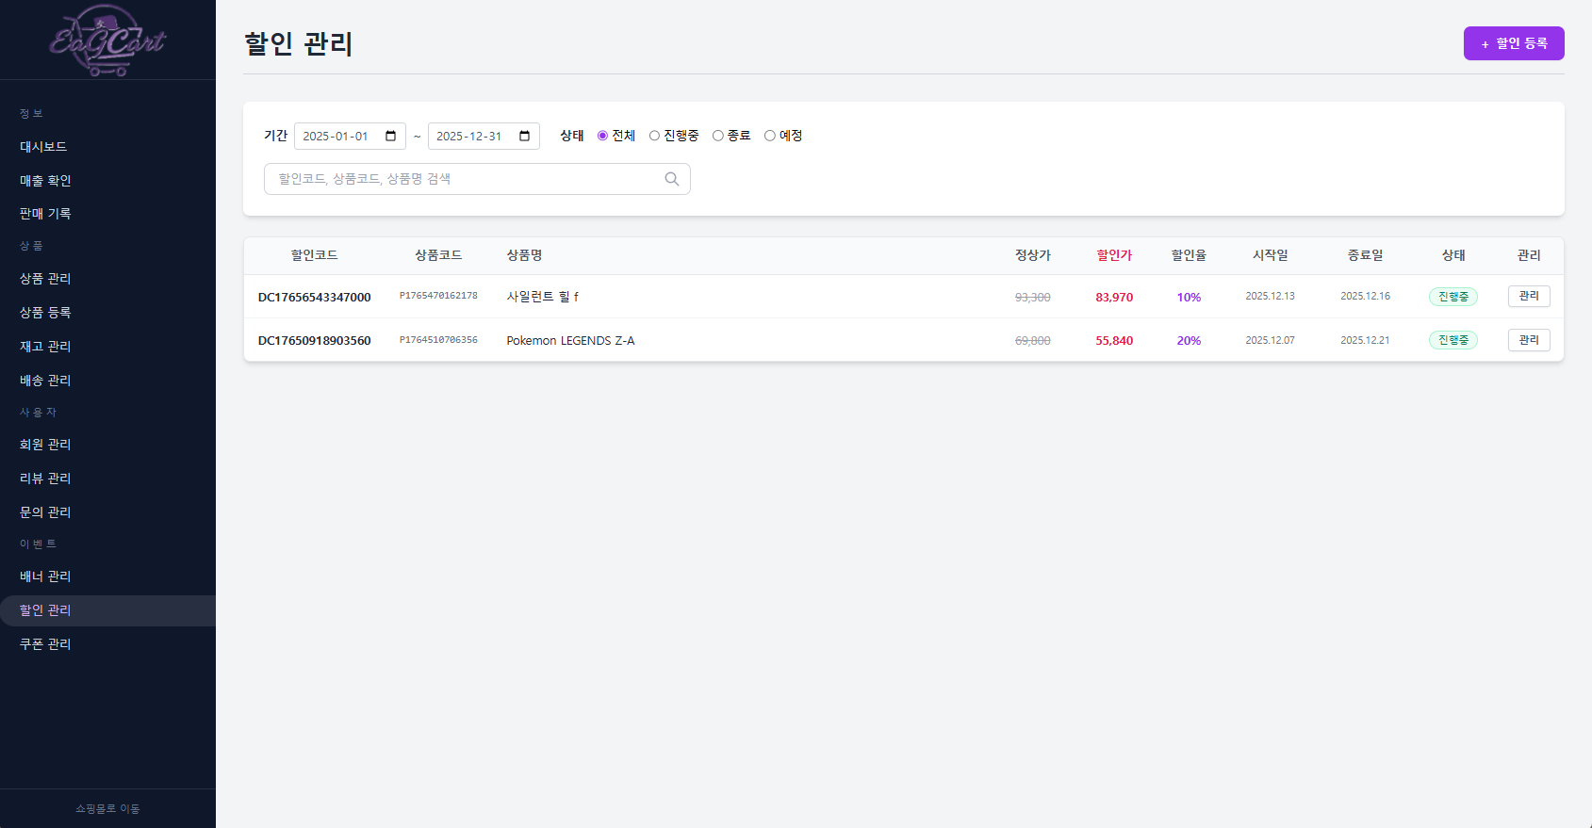
구현 화면 – [관리자] 할인 관리

Slide 70
스토리보드
[관리자] 쿠폰 관리
로고
쿠폰 관리
쿠폰코드, 쿠폰명으로 검색.
쿠폰 상태로 필터하여 검색.
쿠폰 등록 페이지로 이동.
쿠폰 수정 페이지로 이동.
정보
대시보드
매출 확인
판매 기록
상품
상품 관리
상품 등록
재고 관리
배송 관리
사용자
회원 관리
리뷰 관리
문의 관리
이벤트
배너 관리
할인 관리
쿠폰 관리
~
②
2025-08-04
2025-11-04
전체
가능
종료
①
③
검색
쿠폰 등록
|쿠폰코드|쿠폰명|할인가|할인률|최대할인|시작일|종료일|상태|
④
00%
2025-11-01
2025-11-01
쿠폰 수정
CP00000
쿠폰명
가능
0,000
0,000
00%
2025-00-00
2025-00-00
쿠폰 수정
CP00000
쿠폰명
가능
0,000
0,000
쿠폰 수정
00%
2025-00-00
2025-00-00
CP00000
쿠폰명
가능
0,000
0,000
쿠폰 수정
00%
2025-00-00
2025-00-00
CP00000
쿠폰명
종료
0,000
0,000
쿠폰 수정
00%
2025-00-00
2025-00-00
CP00000
쿠폰명
종료
0,000
0,000
쿠폰 수정
00%
2025-00-00
2025-00-00
CP00000
쿠폰명
종료
0,000
0,000
쿠폰 수정
00%
2025-00-00
2025-00-00
CP00000
쿠폰명
종료
0,000
0,000
쿠폰 수정
00%
2025-00-00
2025-00-00
CP00000
쿠폰명
종료
0,000
0,000
쿠폰 수정
00%
2025-00-00
2025-00-00
CP00000
쿠폰명
종료
0,000
0,000
쿠폰 수정
00%
2025-00-00
2025-00-00
CP00000
쿠폰명
종료
0,000
0,000
00%
2025-00-00
2025-00-00
쿠폰 수정
CP00000
쿠폰명
종료
0,000
0,000
00%
2025-00-00
2025-00-00
쿠폰 수정
CP00000
쿠폰명
종료
0,000
0,000
00%
2025-00-00
2025-00-00
쿠폰명
종료
CP00000
0,000
0,000
쿠폰 수정

Slide 71
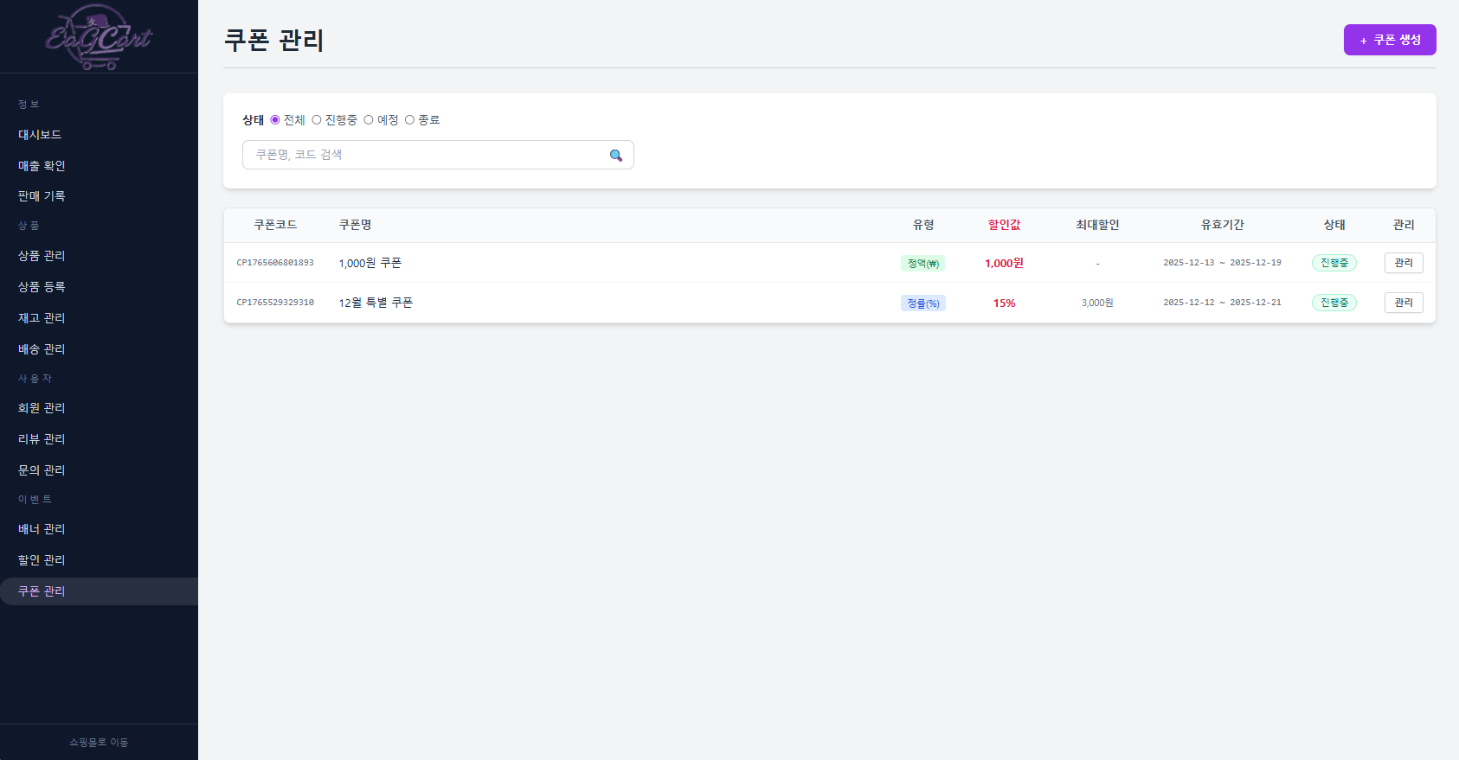
구현 화면 – [관리자] 쿠폰 관리

Slide 72
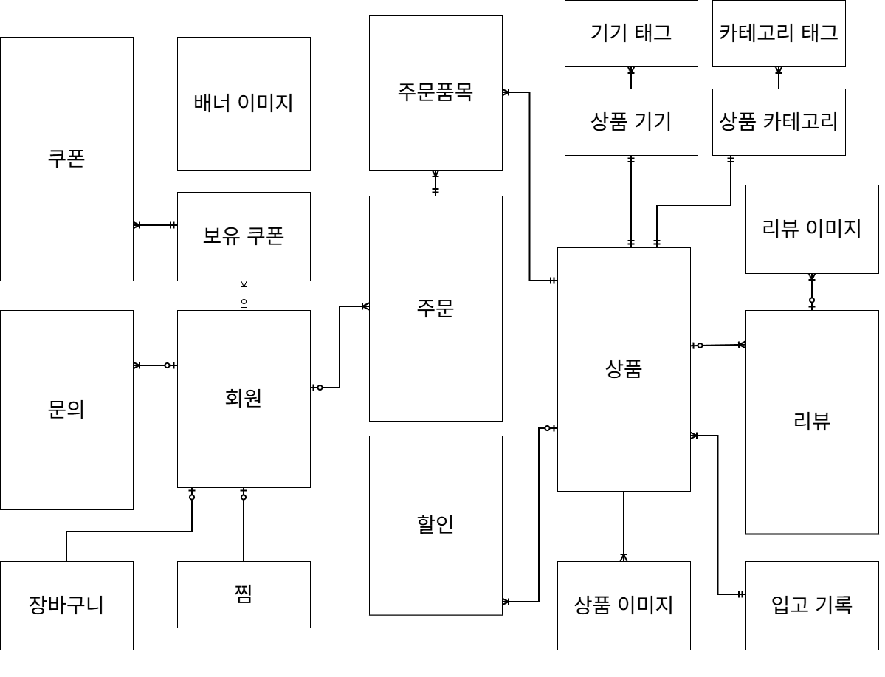

데이터베이스 – ERD 간략도

Slide 73
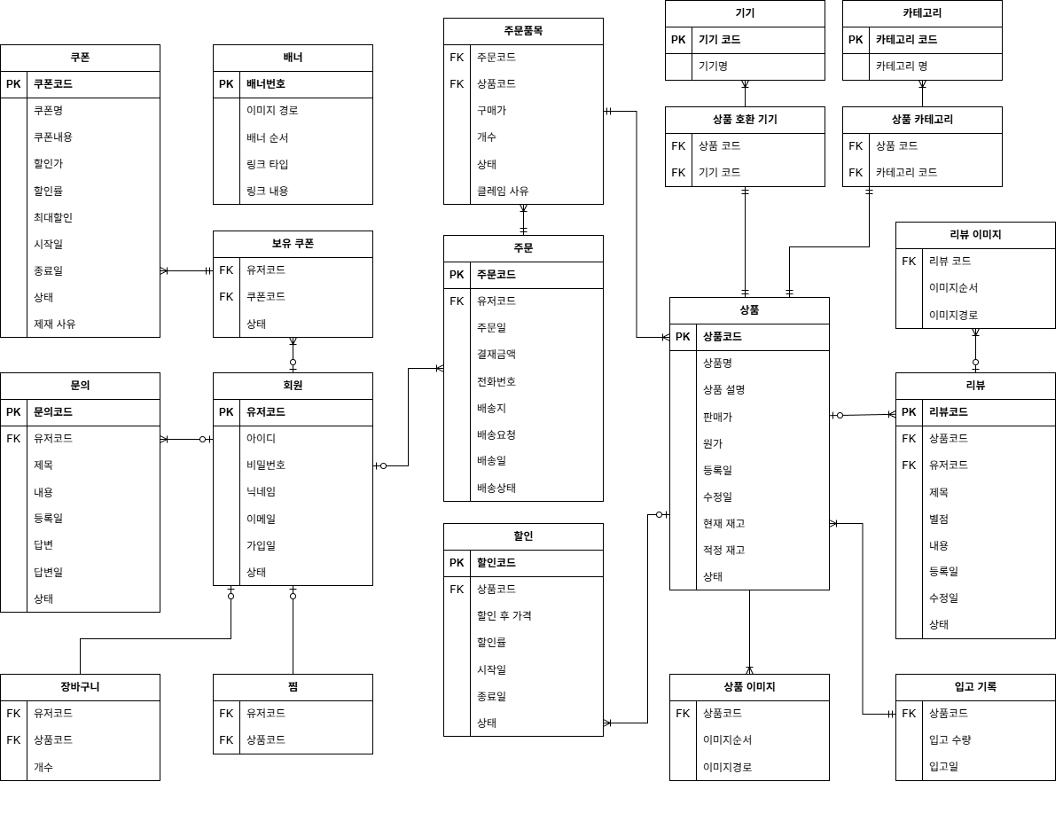
데이터베이스 - ERD

Slide 74
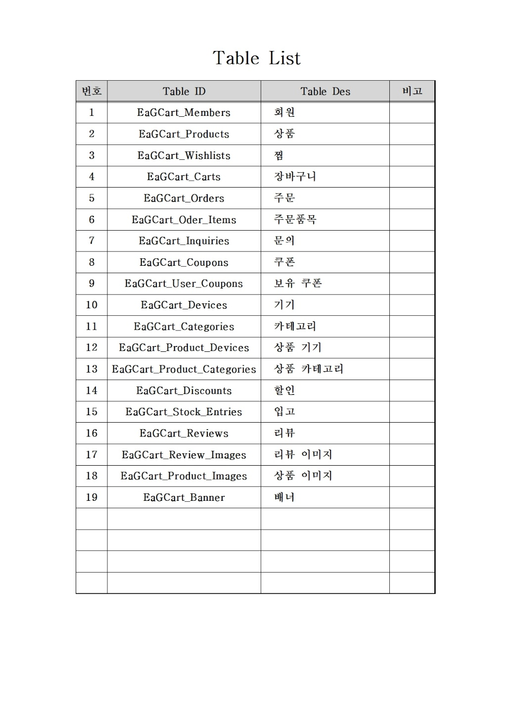
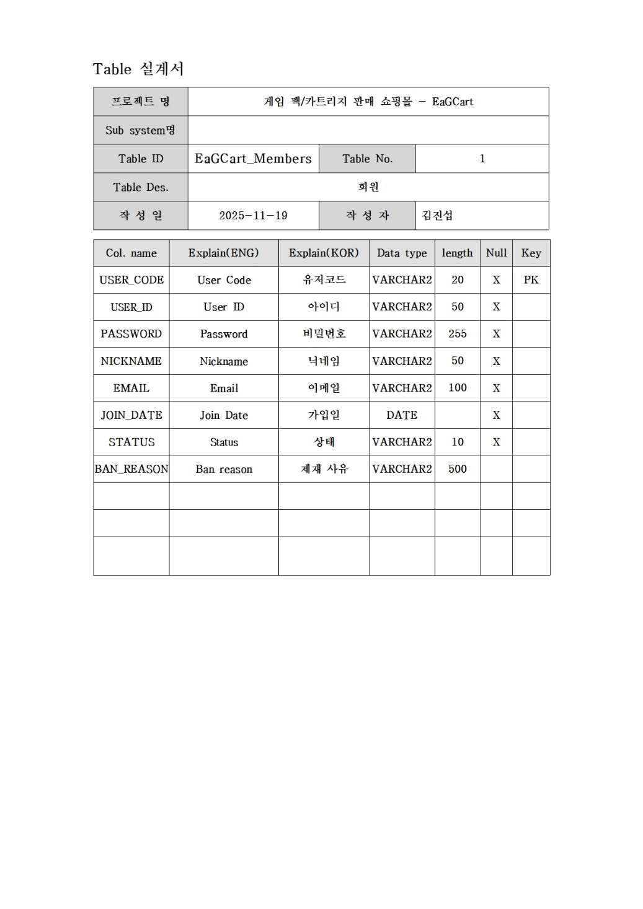
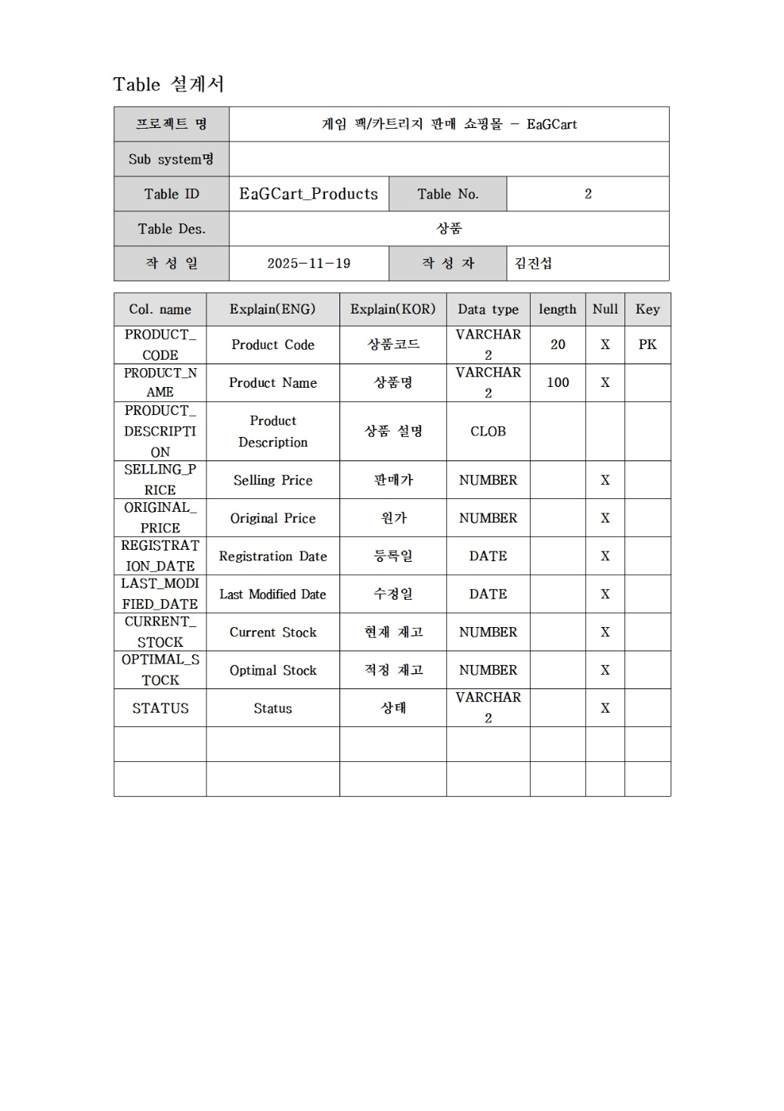
데이터베이스 - DB 설계서

Slide 75
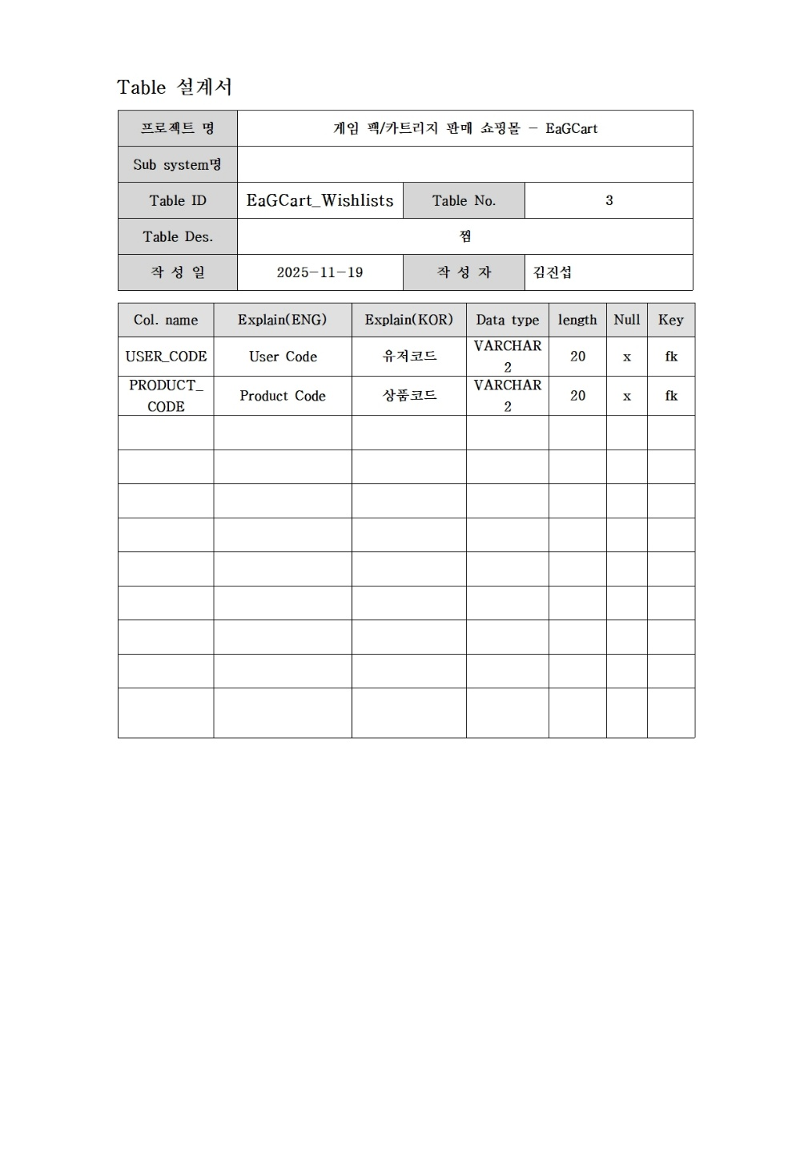
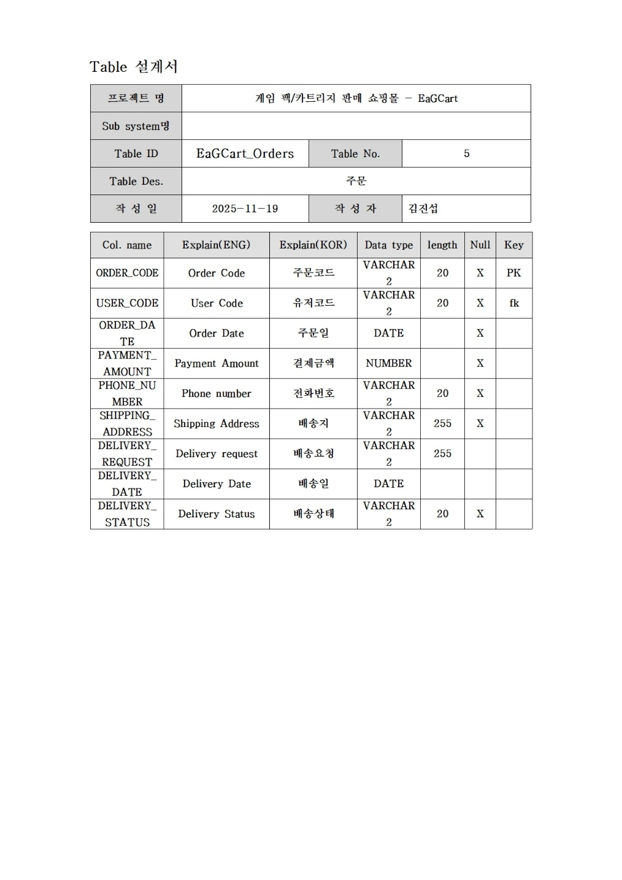

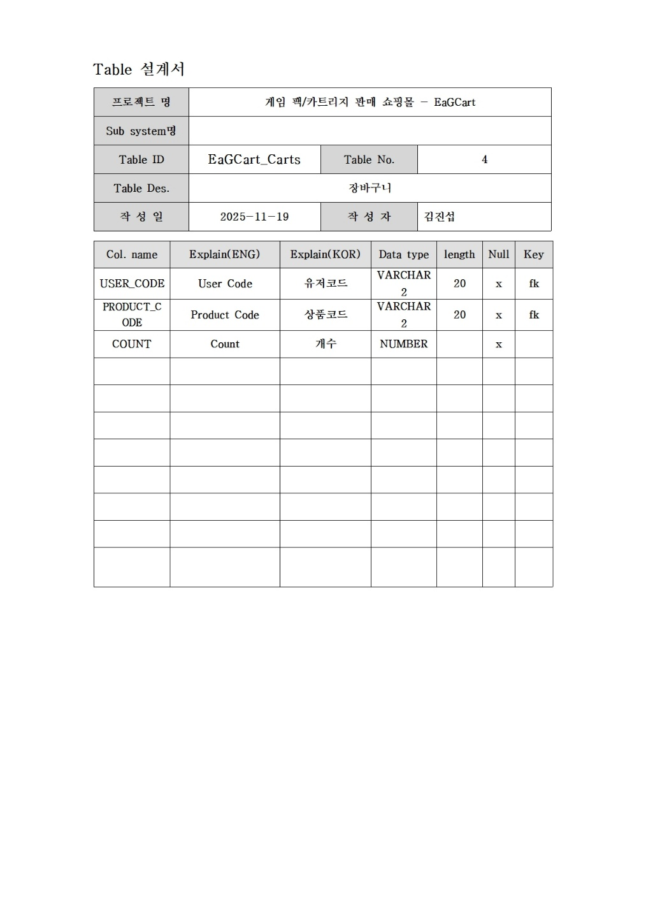
데이터베이스 - DB 설계서

Slide 76
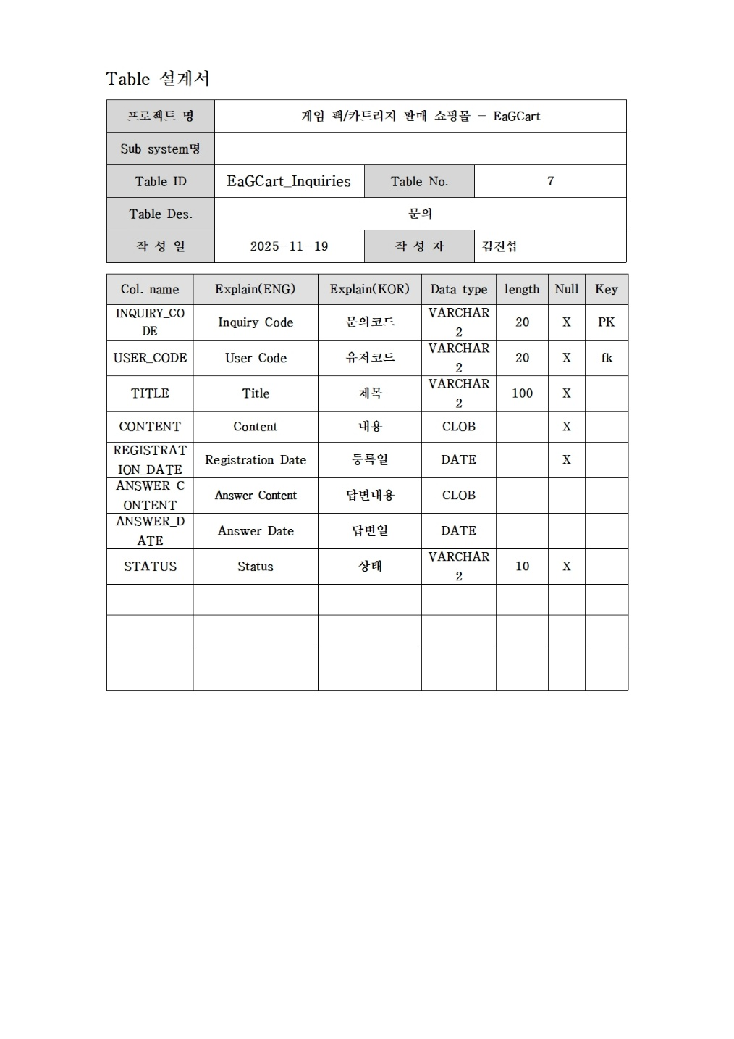
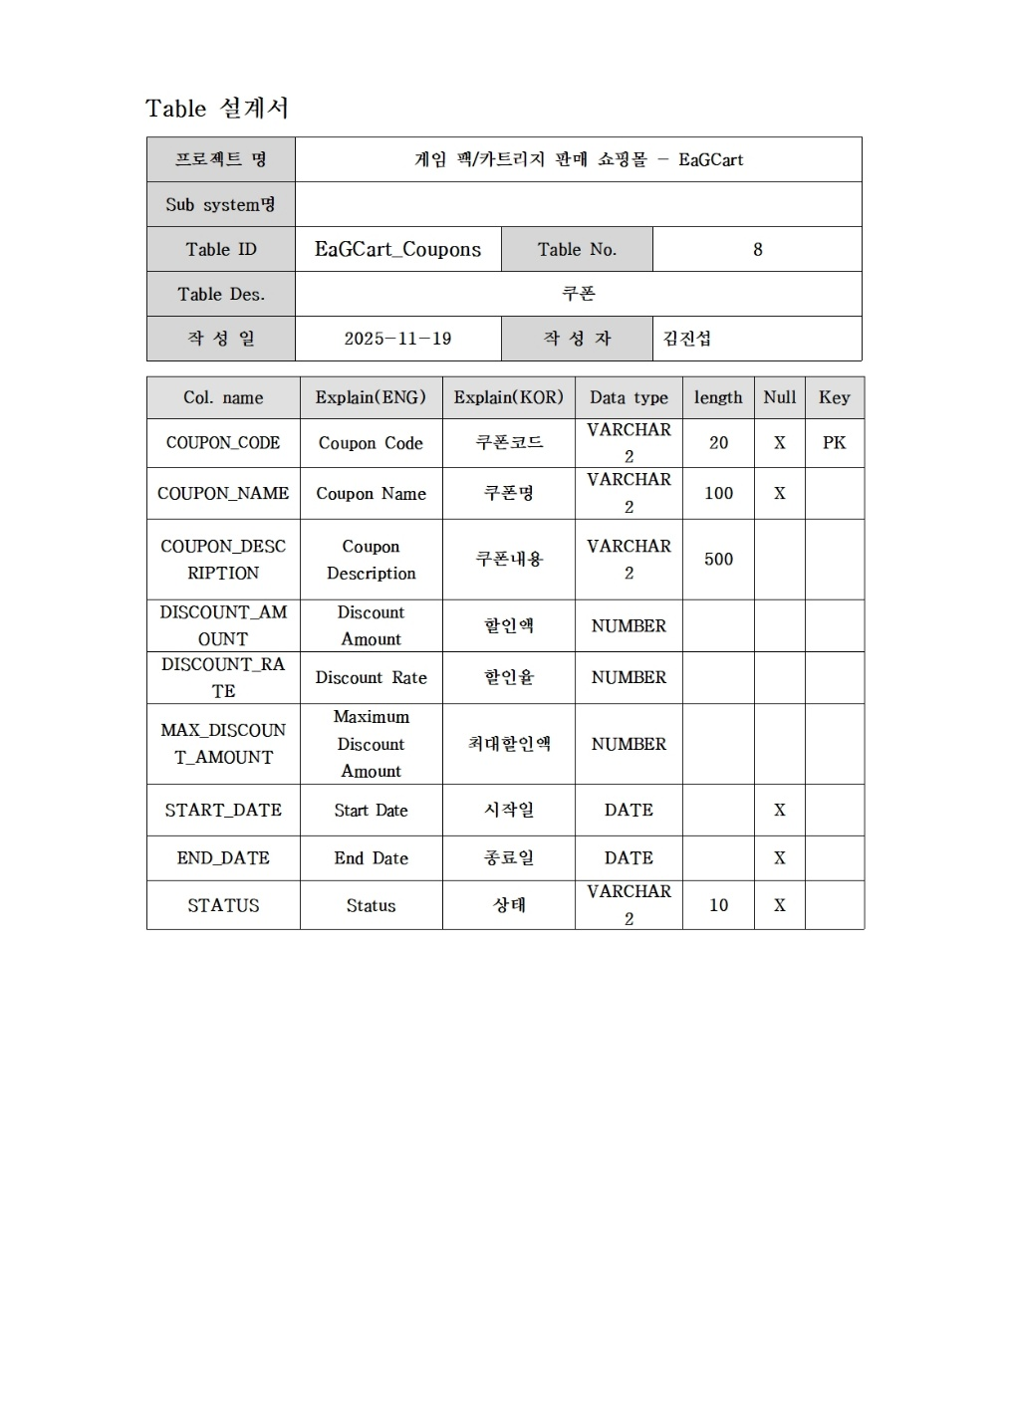


데이터베이스 - DB 설계서

Slide 77





데이터베이스 - DB 설계서

Slide 78




데이터베이스 - DB 설계서

Slide 79

DFD

Slide 80
결론
느낀점
생각했던 것보다 규모가 크다 보니 처음에 어떻게 구현해야 할지 막막했었다.
막상 시작하고 틀을 한 번 만들고 나니 그 뒤부터는 순조롭게 진행할 수 있었다.
GPT나 Gemini처럼 대화형 AI를 사용하다가 Cursor를 사용해 보니 프로젝트 단위로 코드를 생성하고 수정해 주는 부분에서 매우 신기했다.
새롭게 Node. JS 환경으로 개발하는 경험을 가질 수 있어 좋았다.

Slide 81
참고문헌
주 바이브코딩: Gemini
보조 바이브코딩: Cursor, Claude
로고 아이콘 이미지: 미리캔버스
그외 아이콘 이미지: flaticon (저작권자: freepik)
배너 이미지: Gemini
개발환경: Visual Studio Code, Node.js
CSS Style: tailwindcss

Slide 82

감사합니다

